Slide 1
Katja Gutmair, Stella Akouete, Noah Hurmer und Anne Gritto
Weather Frog
Abschlusspräsentation am 01. März 2021
Institut: Statistik
Veranstaltung: Statistisches Praktikum
Projektpartner: M.Sc. Maximilian Weigert und M.Sc. Magdalena Mittermeier
Betreuer: Prof. Dr. Helmut Küchenhoff

Slide 2
Statistisches
Praktikum
Katja Gutmair, Stella Akouete, Noah Hurmer und Anne Gritto
Gliederung
Einführung i. Vorstellen des Projekts
ii. Datensätze 2. Methodik i. Vorarbeit ii. Wahl des Clusterverfahrens iii. Bewertungskriterien für Cluster
Deskriptive Analyse
i. Verteilung über die Zeit ii. Unterschiede und Ähnlichkeiten in den Clustern iii. Vergleich zur gegebenen GWL-Einteilung
Ausblick
Fazit
Präsentation am 01.03.2021
2

Slide 3
Statistisches
Praktikum
Katja Gutmair, Stella Akouete, Noah Hurmer und Anne Gritto
Einführung i. Vorstellen des Projekts
Präsentation am 01.03.2021
3

Slide 4
Statistisches
Praktikum
Katja Gutmair, Stella Akouete, Noah Hurmer und Anne Gritto
Vorstellen des Projekts
Übergeordnete Fragestellung:
Wie verändert sich das Auftreten verschiedener Großwetterlagen (GWL) unter dem Einfluss des Klimawandels?
Unsere Fragestellung:
Lassen sich Tage anhand von ihren Wettermesswerten sinnvoll clustern?
Wie unterscheiden sich die entstandenen Cluster voneinander?
Präsentation am 01.03.2021
4

Slide 5
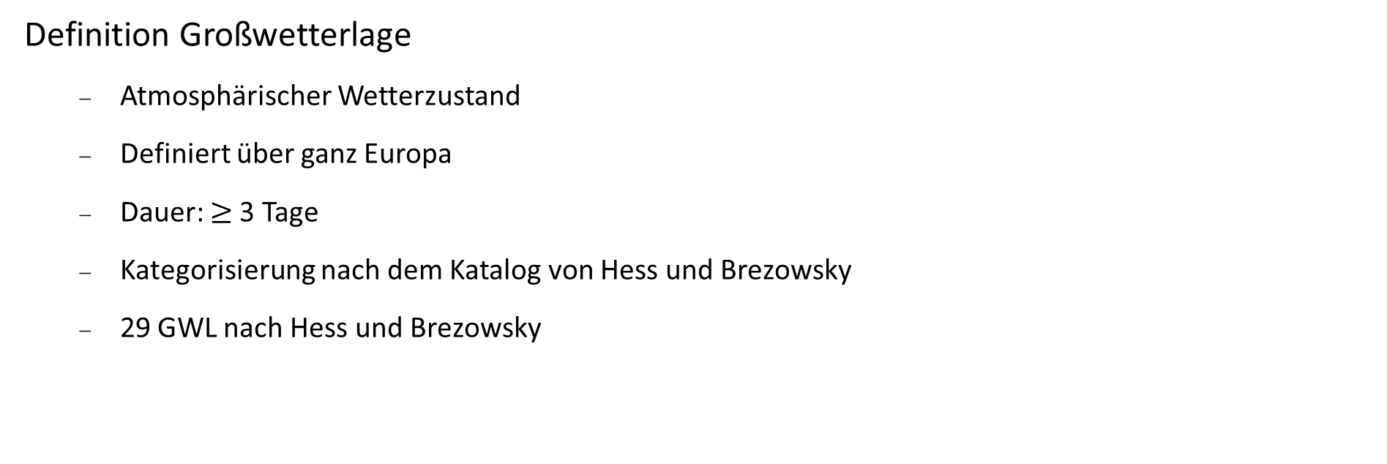
Statistisches
Praktikum
Katja Gutmair, Stella Akouete, Noah Hurmer und Anne Gritto
Vorstellen des Projekts
Definition Großwetterlage
Atmosphärischer Wetterzustand
Definiert über ganz Europa
Dauer: $≥$3 Tage
Kategorisierung nach dem Katalog von Hess und Brezowsky
29 GWL nach Hess und Brezowsky
Präsentation am 01.03.2021
5

Slide 6
Statistisches
Praktikum
Katja Gutmair, Stella Akouete, Noah Hurmer und Anne Gritto
Großwetterlagen Beispiele
 | Abkürzung | Großwetterlage
1 | WA | Westlage, antizyklonal
2 | WZ | Westlage, zyklonal
3 | WS | Südliche Westlage
4 | WW | Winkelförmige Westlage
5 | SWA | Südwestlage, antizyklonal
6 | SWZ | Südwestlage, zyklonal
…
29 | TRW | Trog Westeuropa
 | U | Übergang/Unbestimmt
Präsentation am 01.03.2021 Quelle: http://www.sklima.de/wetterlagen_uebersicht.php
6

Slide 7
Statistisches
Praktikum
Katja Gutmair, Stella Akouete, Noah Hurmer und Anne Gritto
Ziele des Projekts
Clustereinteilung der Tage anhand beobachteter Wetterdaten
Anzahl Cluster < Anzahl GWLs
Berücksichtigung der räumlichen Datenstruktur
Tage als Beobachtungseinheit
Ohne Vorinformation der herrschenden GWL
Mit welcher Methode ist dies sinnvoll möglich?
Präsentation am 01.03.2021
7

Slide 8
Statistisches
Praktikum
Katja Gutmair, Stella Akouete, Noah Hurmer und Anne Gritto
Ziele des Projekts
Vergleich der Cluster
Verteilung von GWL in den Clustern
Vergleich der Zusammensetzung der einzelnen Cluster: Wie scheinen sie sich auffällig zu unterscheiden?
Präsentation am 01.03.2021
8

Slide 9
Statistisches
Praktikum
Katja Gutmair, Stella Akouete, Noah Hurmer und Anne Gritto
Einführung i. Vorstellen des Projekts
ii. Datensätze
Präsentation am 01.03.2021
9

Slide 10
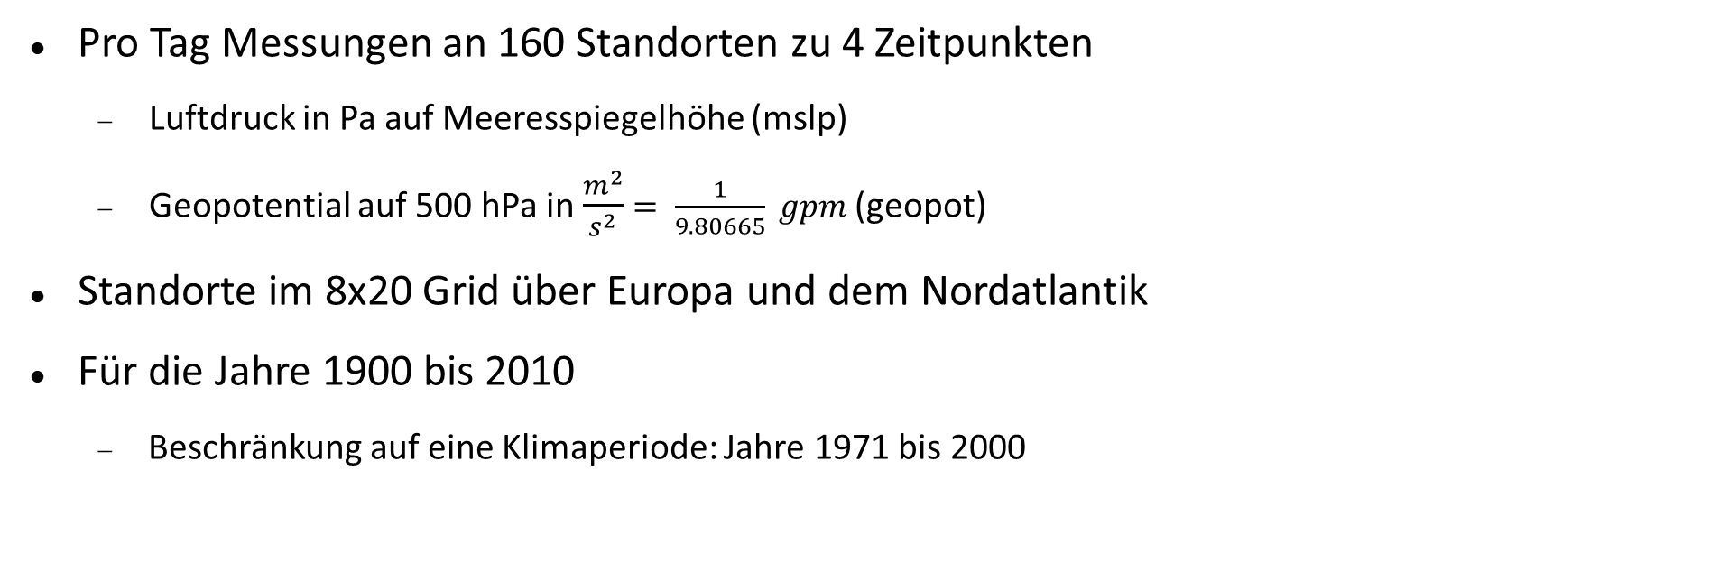
Statistisches
Praktikum
Katja Gutmair, Stella Akouete, Noah Hurmer und Anne Gritto
Reanalyse Datensatz
Pro Tag Messungen an 160 Standorten zu 4 Zeitpunkten
Luftdruck in Pa auf Meeresspiegelhöhe (mslp)
Geopotential auf 500 hPa in $\frac{m^{2}}{s^{2}}$ $= \frac{1}{9.80665} gpm$ (geopot)
Standorte im 8x20 Grid über Europa und dem Nordatlantik
Für die Jahre 1900 bis 2010
Beschränkung auf eine Klimaperiode: Jahre 1971 bis 2000
Präsentation am 01.03.2021
10

Slide 11
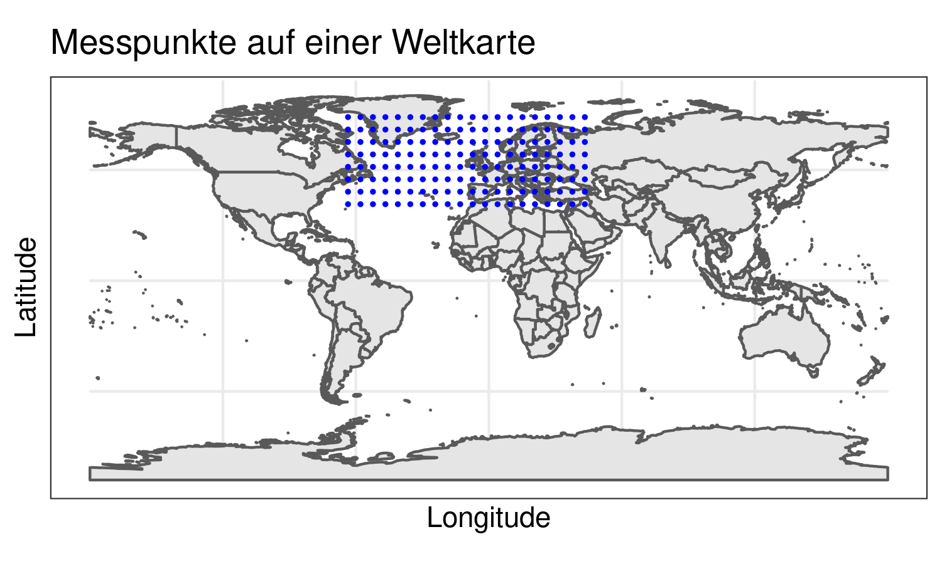
Statistisches
Praktikum
Katja Gutmair, Stella Akouete, Noah Hurmer und Anne Gritto
Präsentation am 01.03.2021
11

Slide 12
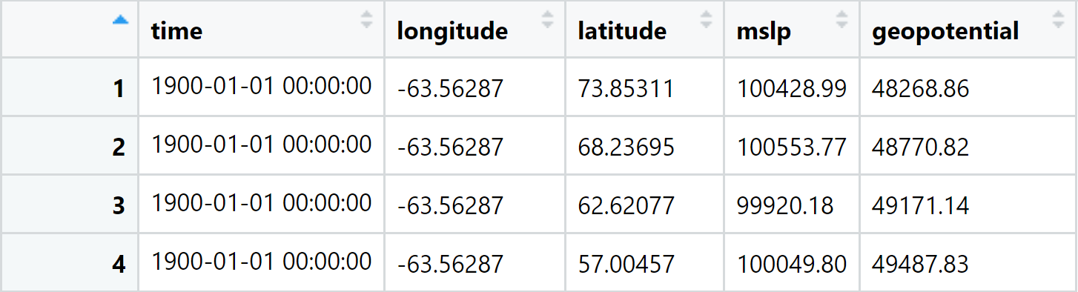
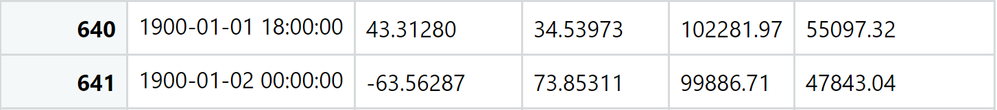
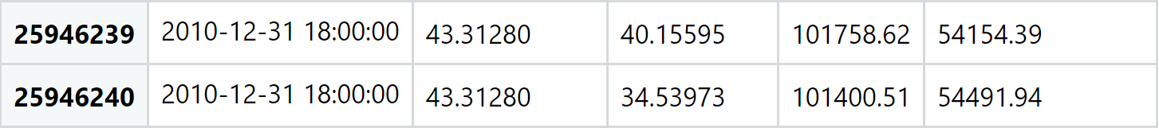
Statistisches
Praktikum
Katja Gutmair, Stella Akouete, Noah Hurmer und Anne Gritto
Auszug aus dem Reanalyse Datensatz
. . .
. . .

Slide 13
Statistisches
Praktikum
Katja Gutmair, Stella Akouete, Noah Hurmer und Anne Gritto
Auszug aus dem Reanalyse Datensatz
. . .
. . .

Slide 14
Statistisches
Praktikum
Katja Gutmair, Stella Akouete, Noah Hurmer und Anne Gritto
Auszug aus dem Reanalyse Datensatz
. . .
. . .

Slide 15
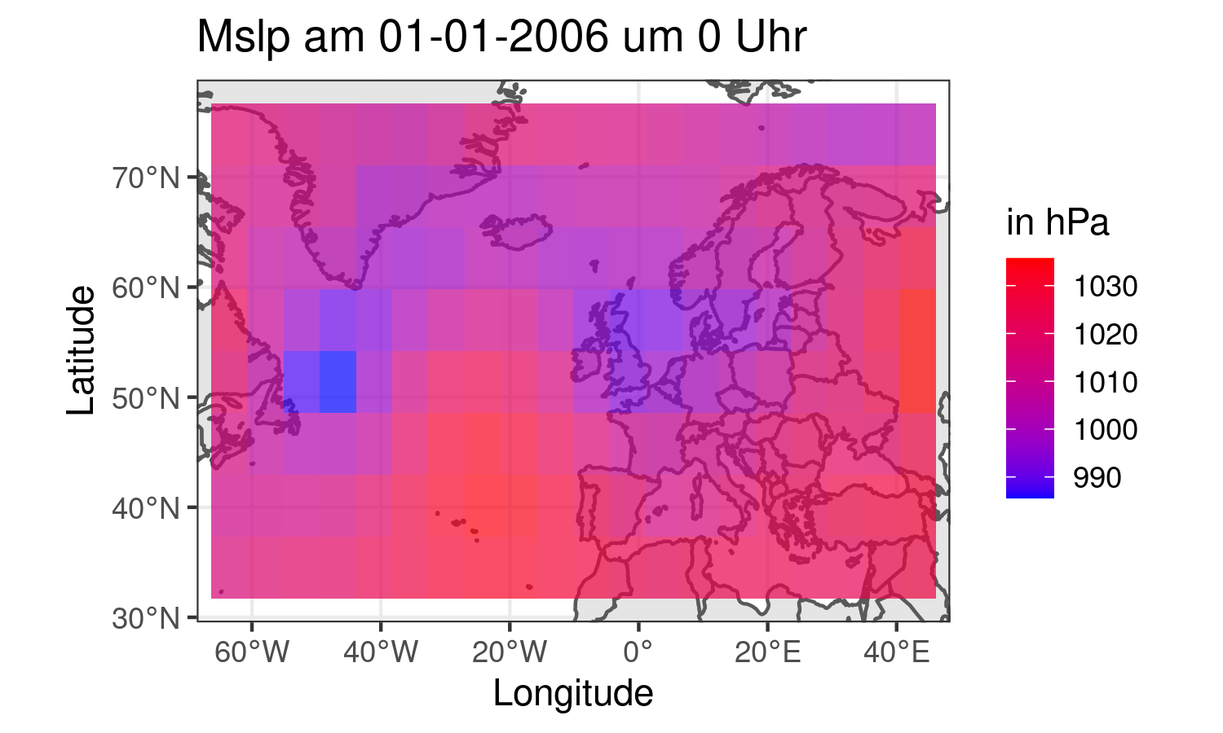
Statistisches
Praktikum
Katja Gutmair, Stella Akouete, Noah Hurmer und Anne Gritto
Präsentation am 01.03.2021
15

Slide 16
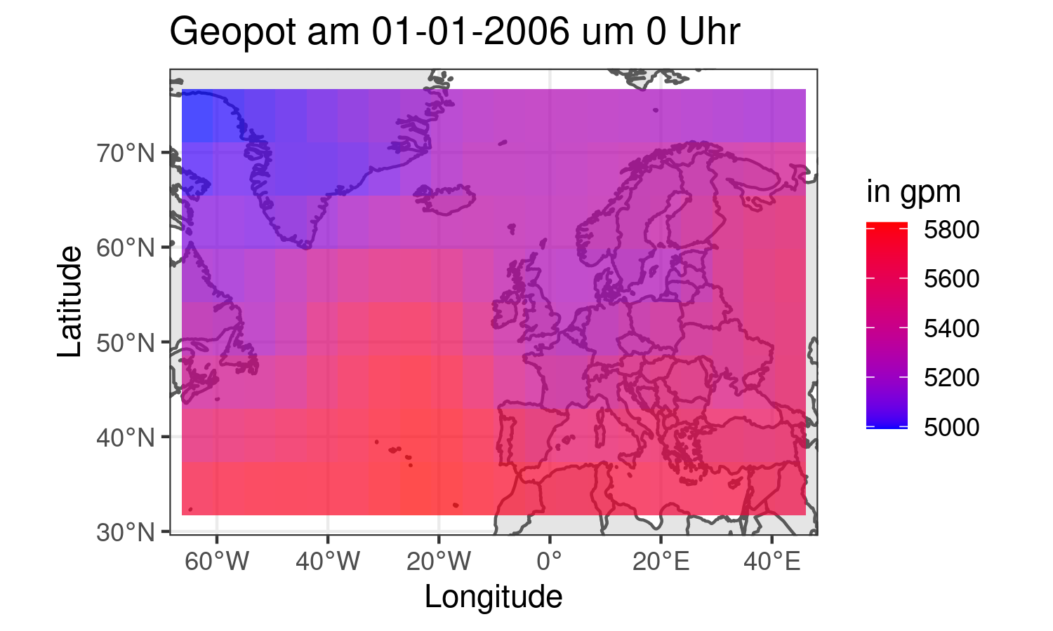
Statistisches
Praktikum
Katja Gutmair, Stella Akouete, Noah Hurmer und Anne Gritto
Präsentation am 01.03.2021
16

Slide 17
Statistisches
Praktikum
Katja Gutmair, Stella Akouete, Noah Hurmer und Anne Gritto
Daten pro Tag
Der Tag ist die Beobachtungseinheit
2 Parameter * 4 Zeitpunkte * 160 Messpunkte = 1280 Dimensionen
8 Bilder pro Tag
Präsentation am 01.03.2021
17

Slide 18
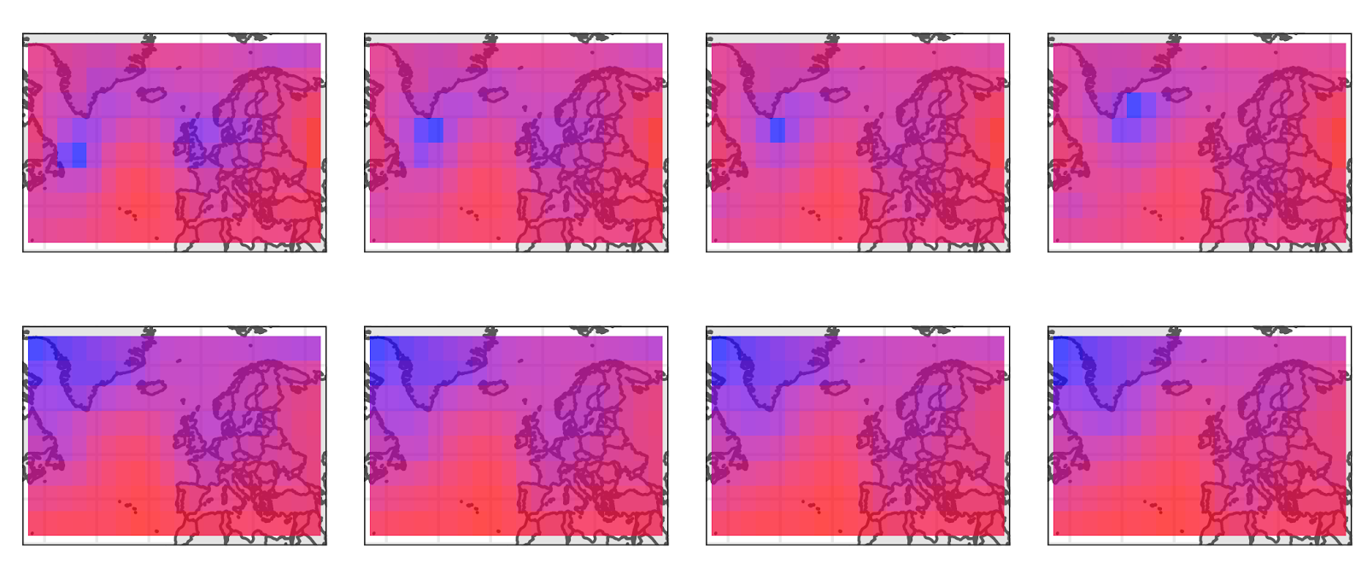
Statistisches
Praktikum
Katja Gutmair, Stella Akouete, Noah Hurmer und Anne Gritto
0 Uhr 6 Uhr 12 Uhr 18 Uhr
Geopotential Mslp
Präsentation am 01.03.2021
18

Slide 19
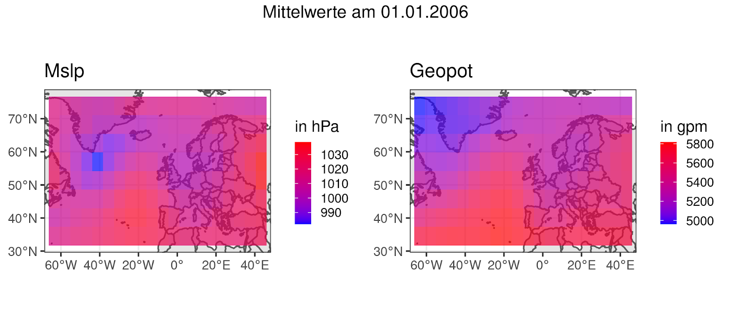
Statistisches
Praktikum
Katja Gutmair, Stella Akouete, Noah Hurmer und Anne Gritto
Präsentation am 01.03.2021
19

Slide 20
Statistisches
Praktikum
Katja Gutmair, Stella Akouete, Noah Hurmer und Anne Gritto
Daten pro Tag
Der Tag ist die Beobachtungseinheit
2 Parameter * 4 Zeitpunkte * 160 Messpunkte = 1280 Dimensionen
8 Bilder pro Tag
Reduzierung der Dimensionen
Mittelwert über 4 Messzeiten pro Messpunkt
10958 Tage mit jeweils 320 Dimensionen
Präsentation am 01.03.2021
20

Slide 21
Statistisches
Praktikum
Katja Gutmair, Stella Akouete, Noah Hurmer und Anne Gritto
Einführung i. Vorstellen des Projekts
ii. Datensätze 2. Methodik i. Vorarbeit
Präsentation am 01.03.2021
21

Slide 22
Statistisches
Praktikum
Katja Gutmair, Stella Akouete, Noah Hurmer und Anne Gritto
Aufbereitung der Daten
Idee: Erstellen eines Datensatzes durch Extrahieren gezielter Information
Gezielte Informationen
Verteilung der Parameter
Räumliche Lage und Form der „Hoch-“ und „Tiefgebiete“
Veränderung über den Tag
Präsentation am 01.03.2021
22

Slide 23
Statistisches
Praktikum
Katja Gutmair, Stella Akouete, Noah Hurmer und Anne Gritto
Aufbereitung der Daten
Idee: Erstellen eines Datensatzes durch Extrahieren gezielter Information
Gezielte Informationen
Verteilung der Parameter
Räumliche Lage und Form der „Hoch-“ und „Tiefgebiete“
Veränderung über den Tag
Erhoffte Wirkung
Dimensionen weiter reduzieren
Spezifische Gewichtung wichtiger Größen
Verbesserte Interpretierbarkeit
Präsentation am 01.03.2021
23

Slide 24
Statistisches
Praktikum
Katja Gutmair, Stella Akouete, Noah Hurmer und Anne Gritto
Vorgehen
Ausgangslage: Datensatz mit 320 Dimensionen roher Messdaten
Transformation zu Variablen, die jeweils eine interessierende Größe über alle Standorte zusammengefasst verkörpern
Beispiel: Mittelwert des Luftdrucks über alle Standorte am Tag
Insgesamt 48 Variablen
Beobachtungseinheit bleibt der Tag
Präsentation am 01.03.2021
24

Slide 25
Statistisches
Praktikum
Katja Gutmair, Stella Akouete, Noah Hurmer und Anne Gritto
Extrahierte Variablen
Variable | Erklärung
Minimum/Maximum | Minimaler/Maximaler Wert am Tag
Mittelwert | Mittelwert für beide Variablen pro Tag
Median/Quartile | Median und Quartile für beide Variablen pro Tag
Intensität | Anzahl der Messpunkte von beiden Variablen pro Tag die über/unter den Quartilen liegen
Differenz am Tag | Summierte Differenzen von 4 Messzeitpunkten am Tag an allen Standorten
Präsentation am 01.03.2021
25

Slide 26
Statistisches
Praktikum
Katja Gutmair, Stella Akouete, Noah Hurmer und Anne Gritto
Extrahierte Variablen
}
Variable | Erklärung
Minimum/Maximum | Minimaler/Maximaler Wert am Tag
Mittelwert | Mittelwert für beide Variablen pro Tag
Median/Quartile | Median und Quartile für beide Variablen pro Tag
Intensität | Anzahl der Messpunkte von beiden Variablen pro Tag die über/unter den Quartilen liegen
Differenz am Tag | Summierte Differenzen von 4 Messzeitpunkten am Tag an allen Standorten
Verteilungsvariablen
Präsentation am 01.03.2021
26

Slide 27
Statistisches
Praktikum
Katja Gutmair, Stella Akouete, Noah Hurmer und Anne Gritto
Extrahierte Variablen
Variable | Erklärung
Spalte vom Minimum/Maximum | In welchem Bereich liegt das Minimum/ Maximum? Karte aufgeteilt in 3 Spalten
Zeile vom Minimum/Maximum | In welchem Bereich liegt das Minimum/ Maximum? Karte aufgeteilt in 3 Zeilen
Distanz zwischen Extrema | Euklidische Distanz
Distanz der beiden Minima und Maxima | Euklidischer Abstand vom Minimum/Maximum der Parameter Geopotential zu Mslp
Mittelwerte in den Quadranten | Mittelwerte in allen 9 Quadranten von beiden Variablen
}
Lage der Extrema
Präsentation am 01.03.2021
27

Slide 28
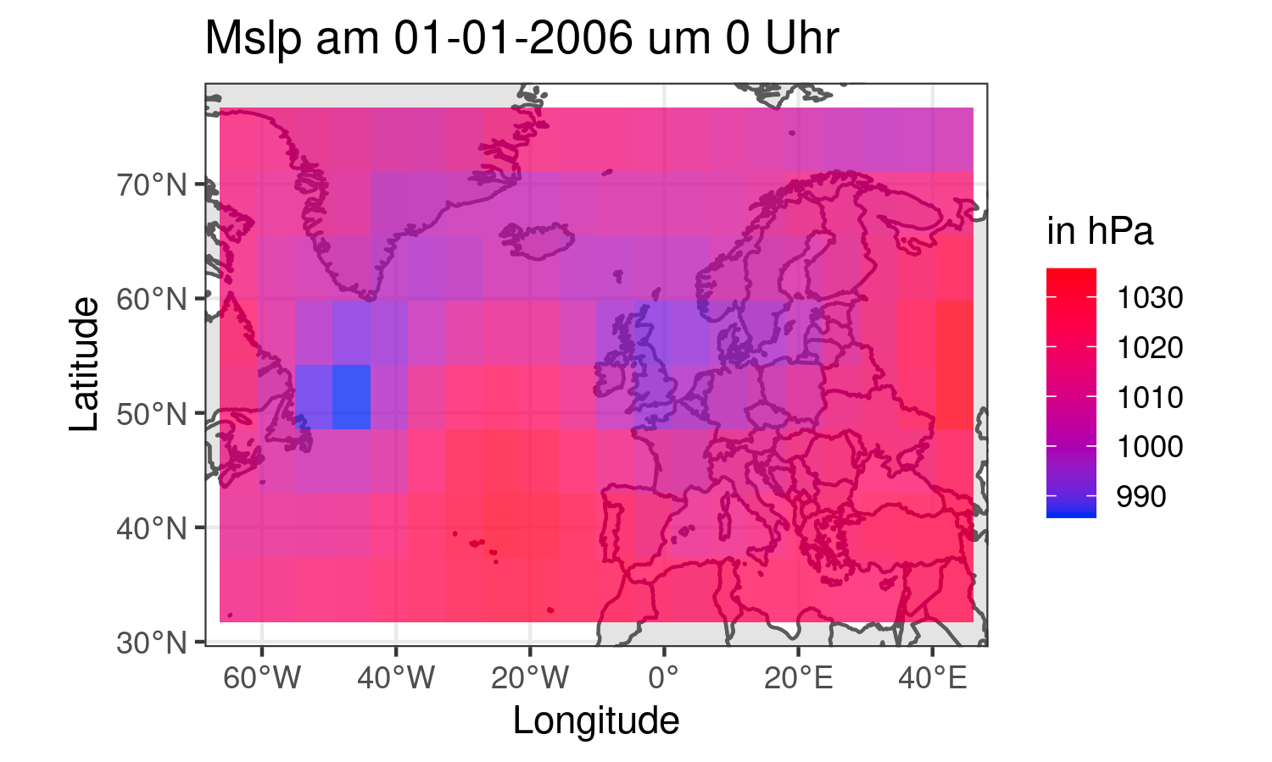
Statistisches
Praktikum
Katja Gutmair, Stella Akouete, Noah Hurmer und Anne Gritto
}
Präsentation am 01.03.2021
28

Slide 29
Statistisches
Praktikum
Katja Gutmair, Stella Akouete, Noah Hurmer und Anne Gritto
Extrahierte Variablen
}
Variable | Erklärung
Spalte vom Minimum/Maximum | In welchem Bereich liegt das Minimum/ Maximum? Karte aufgeteilt in 3 Spalten
Zeile vom Minimum/Maximum | In welchem Bereich liegt das Minimum/ Maximum? Karte aufgeteilt in 3 Zeilen
Distanz zwischen Extrema | Euklidische Distanz
Distanz der beiden Minima und Maxima | Euklidischer Abstand vom Minimum/Maximum der Parameter Geopotential zu Mslp
Mittelwerte in den Quadranten | Mittelwerte in allen 9 Quadranten von beiden Variablen
Räumliche Variablen
Präsentation am 01.03.2021
29

Slide 30
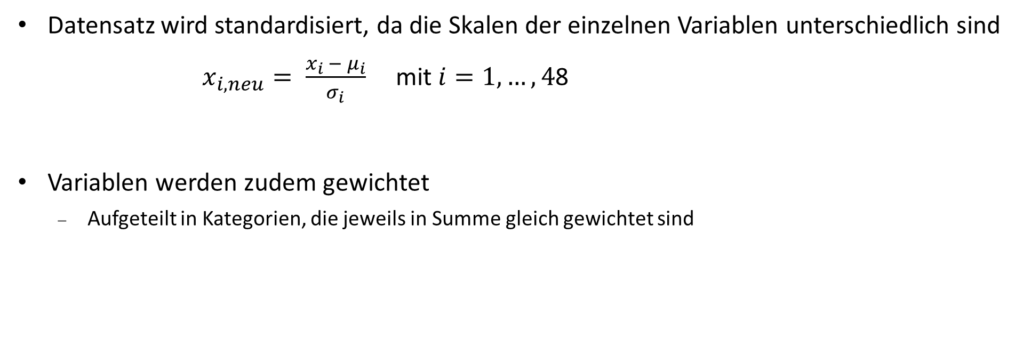
Statistisches
Praktikum
Katja Gutmair, Stella Akouete, Noah Hurmer und Anne Gritto
Skalierung und Gewichtung
Datensatz wird standardisiert, da die Skalen der einzelnen Variablen unterschiedlich sind
$x_{i, neu}= \frac{x_{i} − μ_{i}}{σ_{i}}$ mit $i=1, …, 4$8
Variablen werden zudem gewichtet
Aufgeteilt in Kategorien, die jeweils in Summe gleich gewichtet sind
Präsentation am 01.03.2021
30

Slide 31
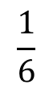
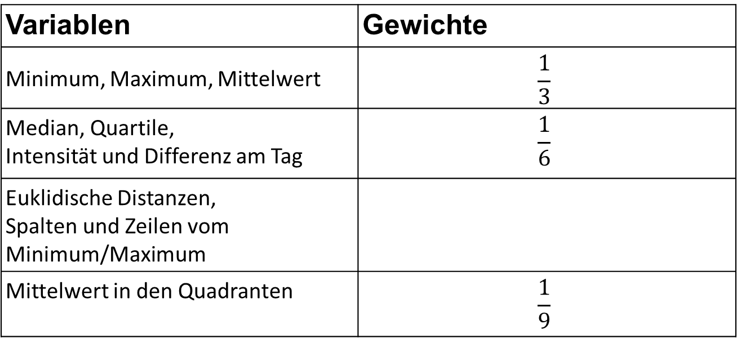
Statistisches
Praktikum
Katja Gutmair, Stella Akouete, Noah Hurmer und Anne Gritto
Skalierung und Gewichtung
Variablen | Gewichte
Minimum, Maximum, Mittelwert | $$\frac{1}{3}$$
Median, Quartile, Intensität und Differenz am Tag | $$\frac{1}{6}$$
Euklidische Distanzen, Spalten und Zeilen vom Minimum/Maximum
Mittelwert in den Quadranten | $$\frac{1}{9}$$
$$\frac{1}{6}$$
Präsentation am 01.03.2021
31

Slide 32
Statistisches
Praktikum
Katja Gutmair, Stella Akouete, Noah Hurmer und Anne Gritto
Einführung i. Vorstellen des Projekts
ii. Datensätze 2. Methodik i. Vorarbeit ii. Wahl des Clusterverfahrens
Präsentation am 01.03.2021
32

Slide 33
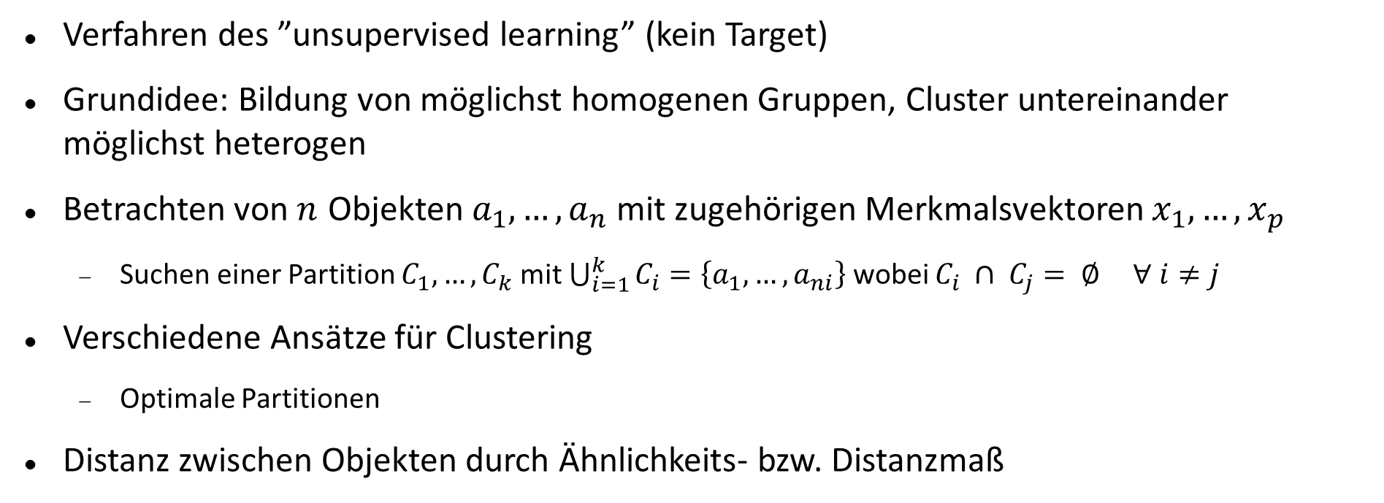
Statistisches
Praktikum
Katja Gutmair, Stella Akouete, Noah Hurmer und Anne Gritto
Clusteranalyse
Verfahren des ”unsupervised learning” (kein Target)
Grundidee: Bildung von möglichst homogenen Gruppen, Cluster untereinander möglichst heterogen
Betrachten von $n$ Objekten $a_{1}, …, a_{n}$ mit zugehörigen Merkmalsvektoren $x_{1}, …, x_{p}$
Suchen einer Partition $C_{1}, …, C_{k}$ mit $\bigcup_{i=1}^{k}{C_{i}=\left\{a_{1}, …, a_{ni}\right\}}$ wobei $C_{i} ∩ C_{j}= ∅ ∀ i≠j$
Verschiedene Ansätze für Clustering
Optimale Partitionen
Distanz zwischen Objekten durch Ähnlichkeits- bzw. Distanzmaß
Präsentation am 01.03.2021
33

Slide 34
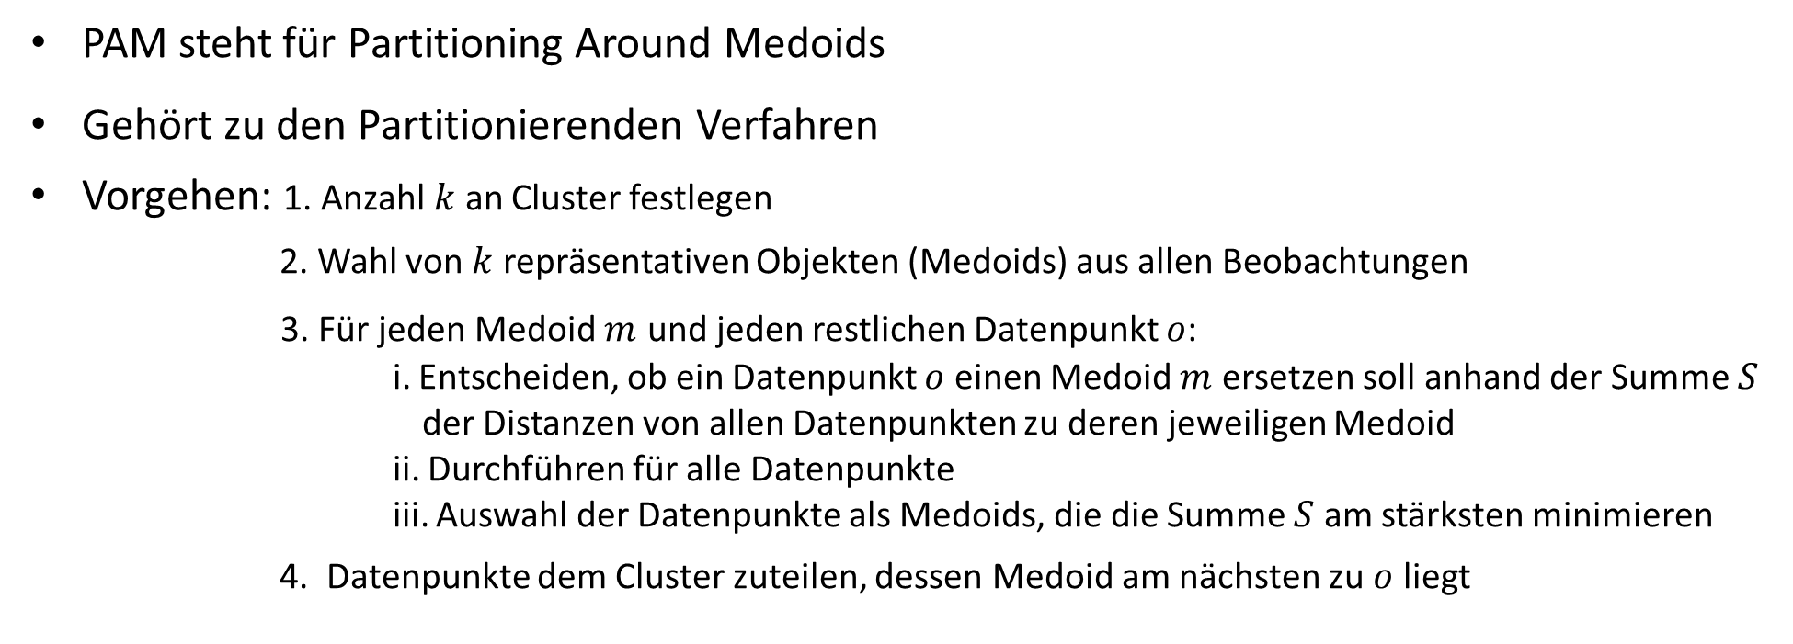
Statistisches
Praktikum
Katja Gutmair, Stella Akouete, Noah Hurmer und Anne Gritto
Clusteralgorithmus PAM
PAM steht für Partitioning Around Medoids
Gehört zu den Partitionierenden Verfahren
Vorgehen: 1. Anzahl $k$ an Cluster festlegen
2. Wahl von $k$ repräsentativen Objekten (Medoids) aus allen Beobachtungen
3. Für jeden Medoid $m$ und jeden restlichen Datenpunkt $o$: i. Entscheiden, ob ein Datenpunkt $o$ einen Medoid $m$ ersetzen soll anhand der Summe $S$ der Distanzen von allen Datenpunkten zu deren jeweiligen Medoid ii. Durchführen für alle Datenpunkte iii. Auswahl der Datenpunkte als Medoids, die die Summe $S$ am stärksten minimieren
4. Datenpunkte dem Cluster zuteilen, dessen Medoid am nächsten zu $o$ liegt
Präsentation am 01.03.2021
34

Slide 35
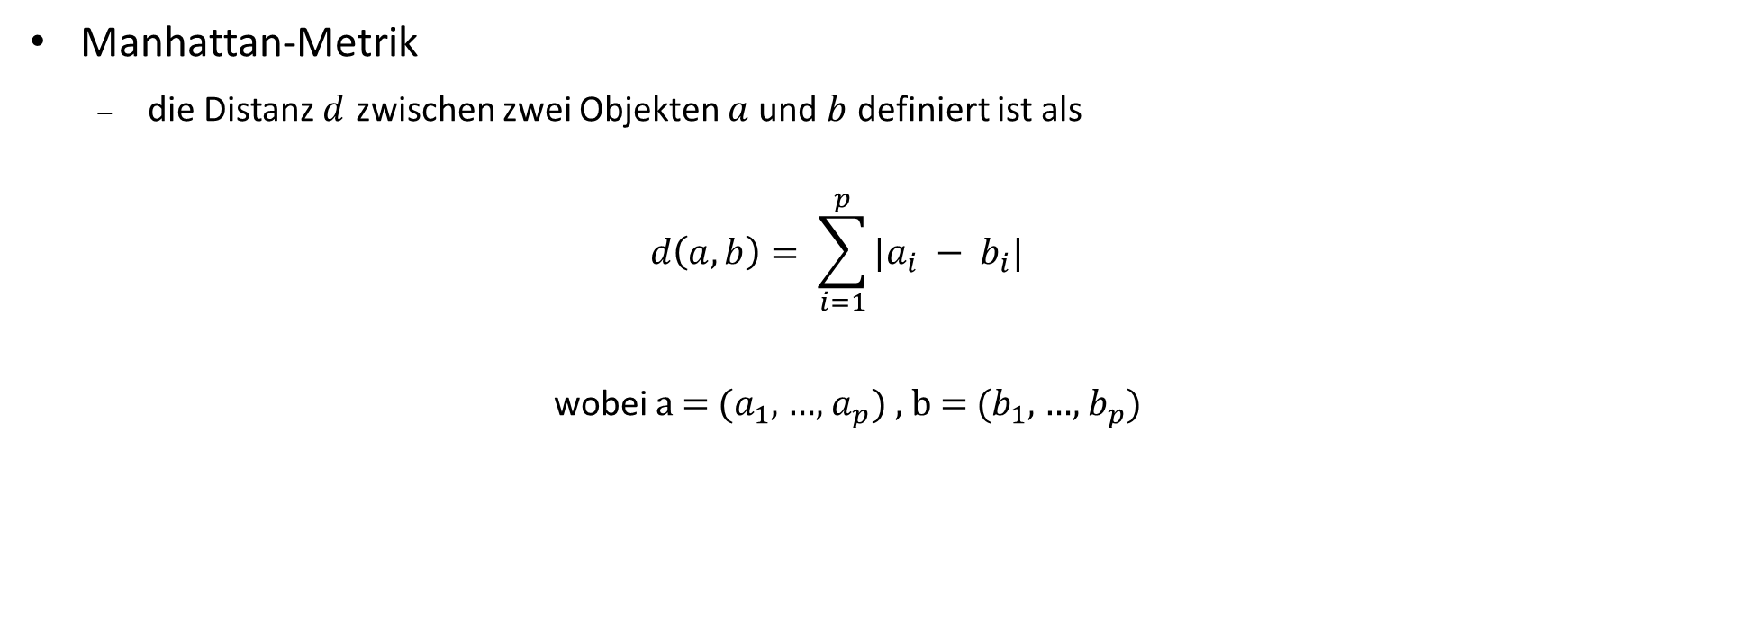
Statistisches
Praktikum
Katja Gutmair, Stella Akouete, Noah Hurmer und Anne Gritto
Distanzmaß
Manhattan-Metrik
die Distanz $d$ zwischen zwei Objekten $a$ und $b$ definiert ist als
$$d\left(a, b\right)= \sum_{i=1}^{p}{|a_{i} − b_{i}|}$$
wobei a = ${(a}_{1}$, …, $a_{p})$ , b = ${(b}_{1}$, …, $b_{p})$
Präsentation am 01.03.2021
35

Slide 36
Statistisches
Praktikum
Katja Gutmair, Stella Akouete, Noah Hurmer und Anne Gritto
Einführung i. Vorstellen des Projekts
ii. Datensätze 2. Methodik i. Vorarbeit ii. Wahl des Algorithmus iii. Bewertungskriterien für Cluster
Präsentation am 01.03.2021
36

Slide 37
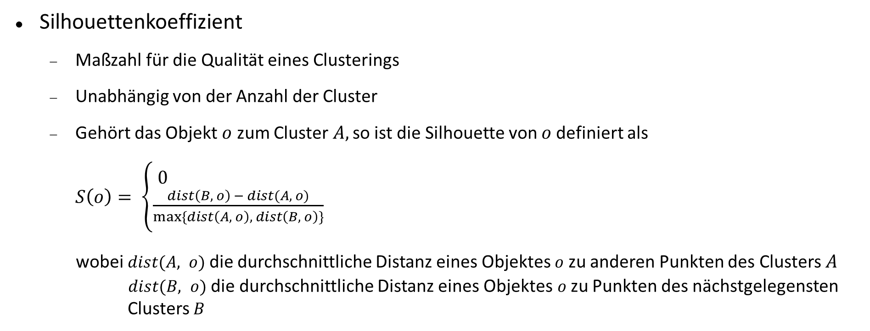
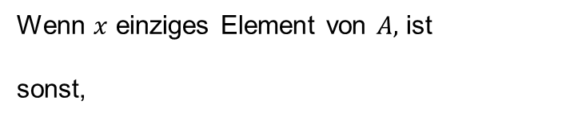
Statistisches
Praktikum
Katja Gutmair, Stella Akouete, Noah Hurmer und Anne Gritto
Bewertungskriterien für Clustering
Silhouettenkoeffizient
Maßzahl für die Qualität eines Clusterings
Unabhängig von der Anzahl der Cluster
Gehört das Objekt $o$ zum Cluster$A,$ so ist die Silhouette von $o$definiert als $S\left(o\right)= \left\{\begin{aligned}0 \\ \frac{dist\left(B, o\right) − dist(A, o)}{max⁡\{dist\left(A, o\right), dist\left(B, o\right)\}}\end{aligned}\right.$
wobei $dist(A, o)$ die durchschnittliche Distanz eines Objektes $o$ zu anderen Punkten des Clusters$A$ $dist(B, o)$ die durchschnittliche Distanz eines Objektes $o$zu Punkten des nächstgelegensten Clusters $B$
Wenn $x$ einziges Element von $A,$ ist
sonst,
Präsentation am 01.03.2021
37

Slide 38
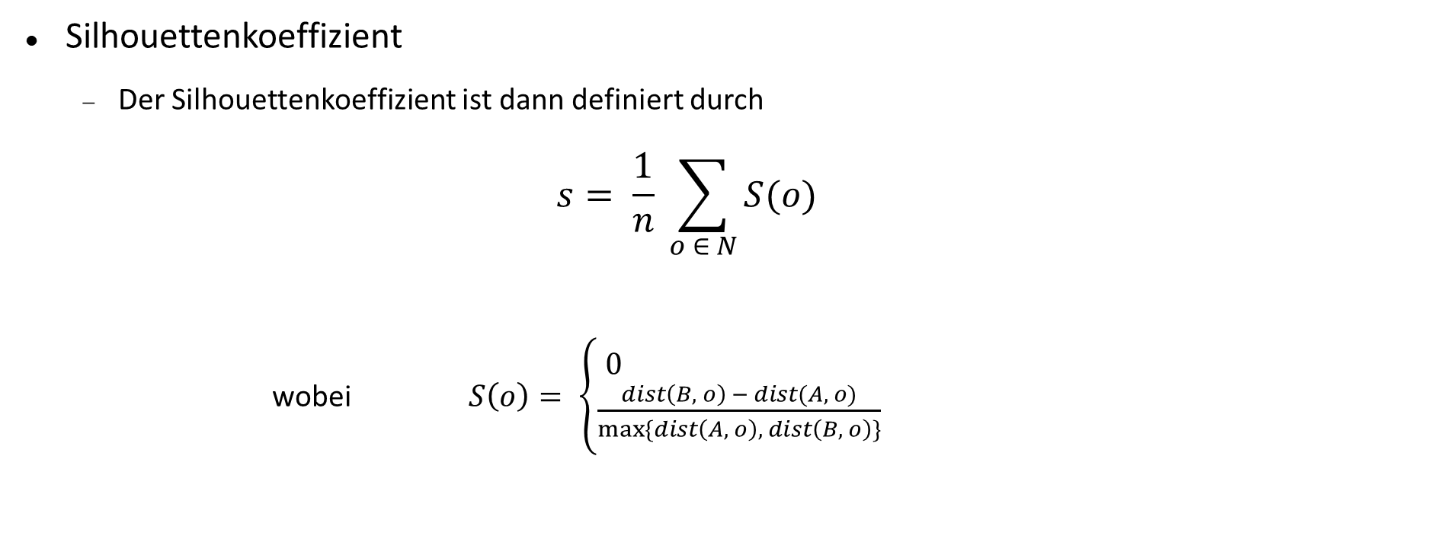
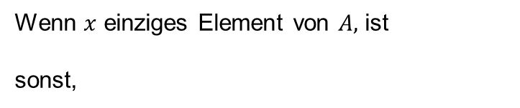
Statistisches
Praktikum
Katja Gutmair, Stella Akouete, Noah Hurmer und Anne Gritto
Bewertungskriterien für Clustering
Silhouettenkoeffizient
Der Silhouettenkoeffizient ist dann definiert durch
$$s= \frac{1}{n} \sum_{o ∈ N}{S(o)}$$
wobei $S\left(o\right)= \left\{\begin{aligned}0 \\ \frac{dist\left(B, o\right) − dist(A, o)}{max⁡\{dist\left(A, o\right), dist\left(B, o\right)\}}\end{aligned}\right.$
Wenn $x$ einziges Element von $A,$ ist
sonst,
Präsentation am 01.03.2021
38

Slide 39
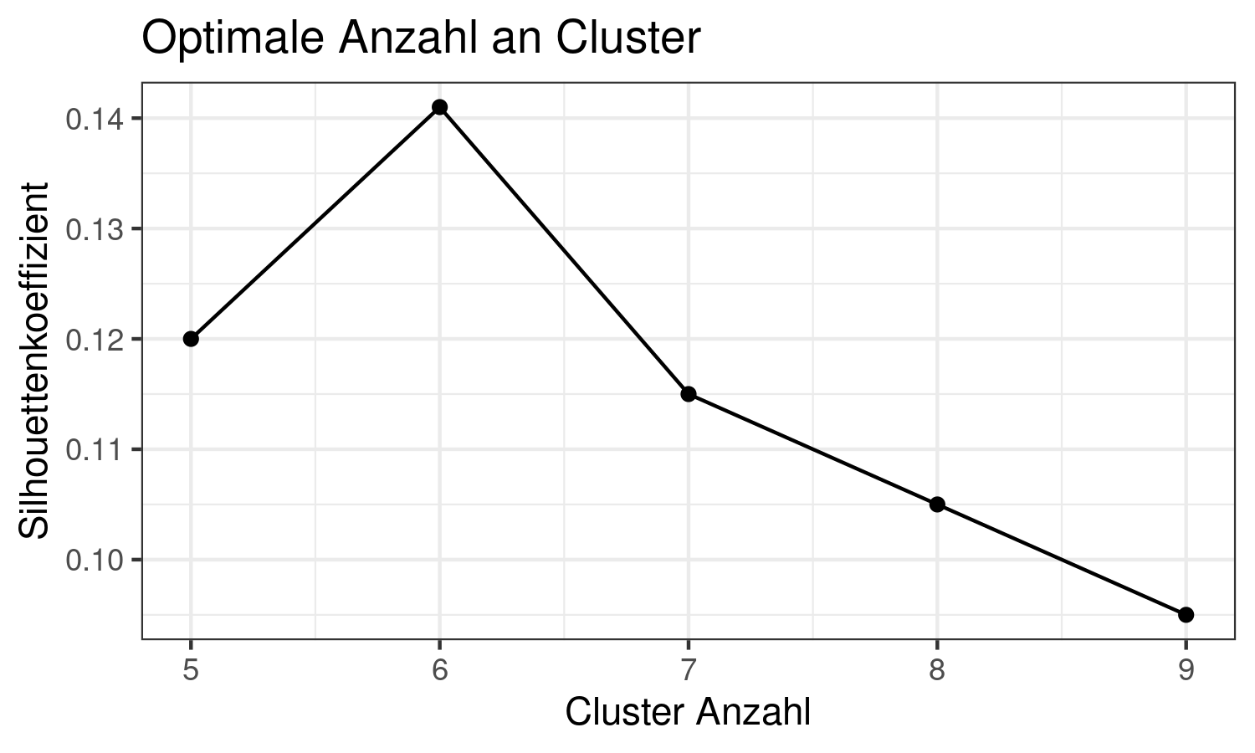
Statistisches
Praktikum
Katja Gutmair, Stella Akouete, Noah Hurmer und Anne Gritto
Präsentation am 01.03.2021
39

Slide 40
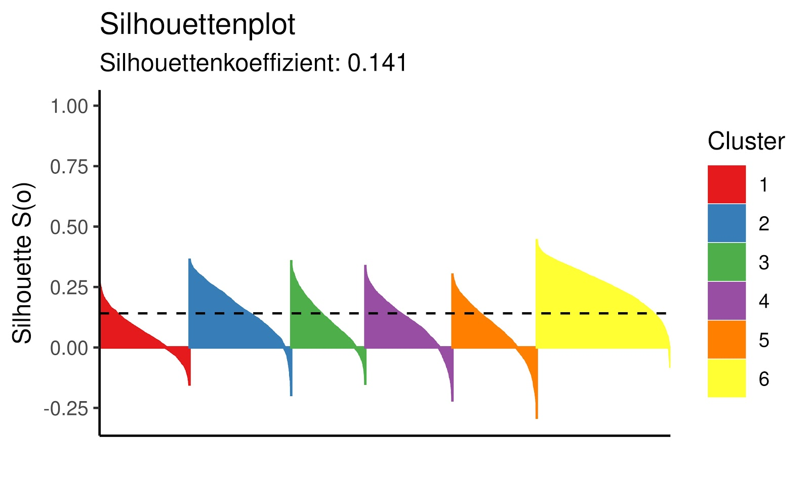
Statistisches
Praktikum
Katja Gutmair, Stella Akouete, Noah Hurmer und Anne Gritto
Präsentation am 01.03.2021
40

Slide 41
Statistisches
Praktikum
Katja Gutmair, Stella Akouete, Noah Hurmer und Anne Gritto
Bewertungskriterien für Clustering
Timeline
Häufigkeiten bestimmter Längen an aufeinanderfolgenden Tagen im selben Cluster
Erwünscht:
Längen ab 3 Tagen
Nach oben limitiert
Präsentation am 01.03.2021
41

Slide 42
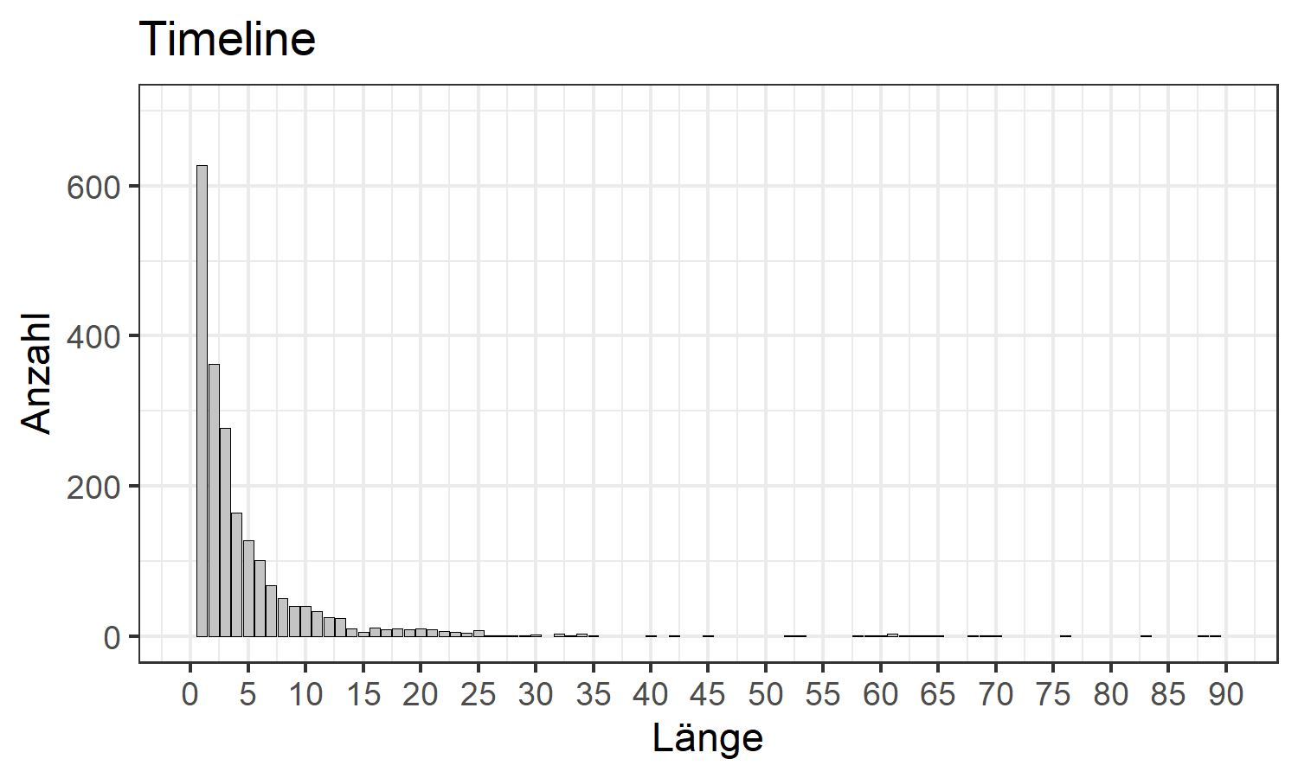
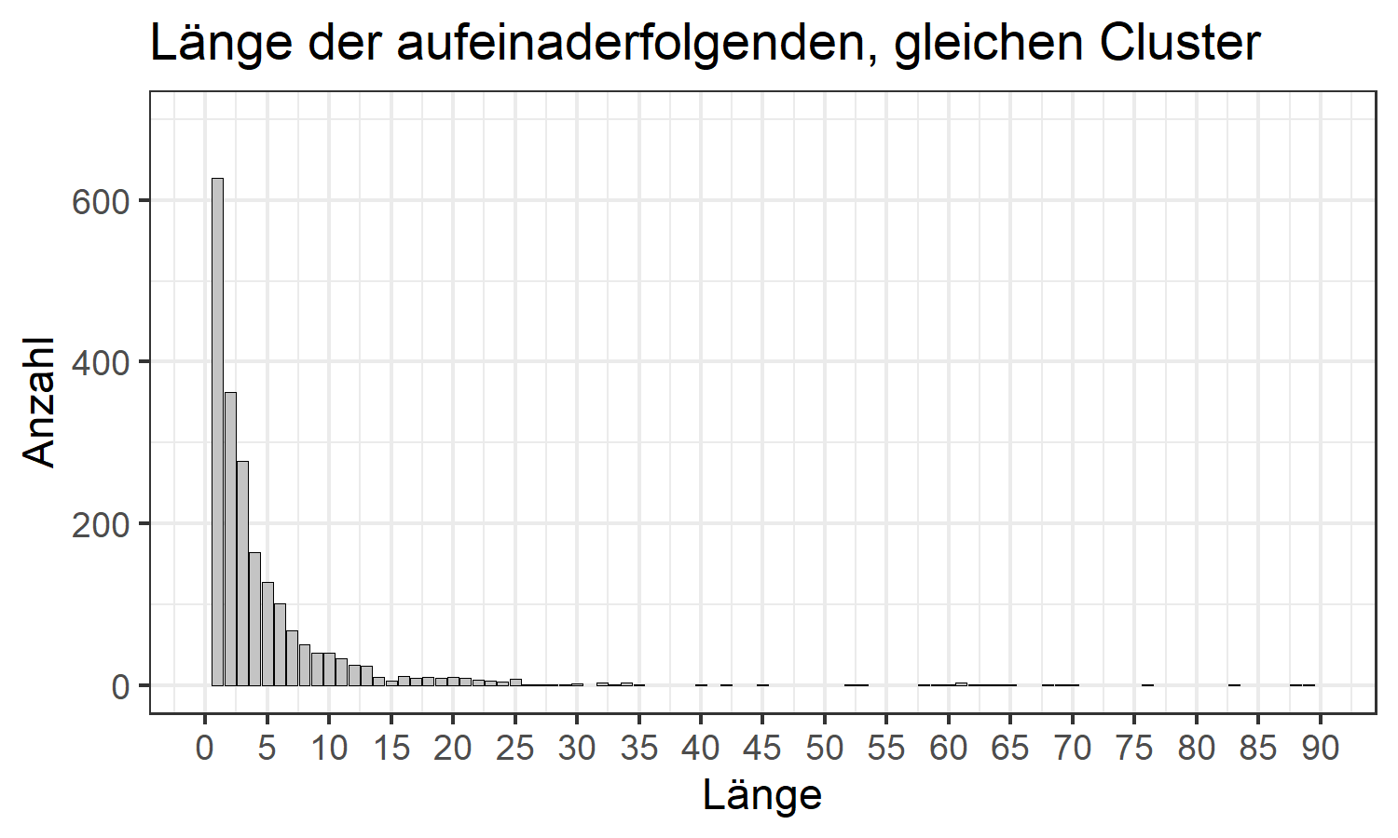
Statistisches
Praktikum
Katja Gutmair, Stella Akouete, Noah Hurmer und Anne Gritto
Präsentation am 01.03.2021
42

Slide 43
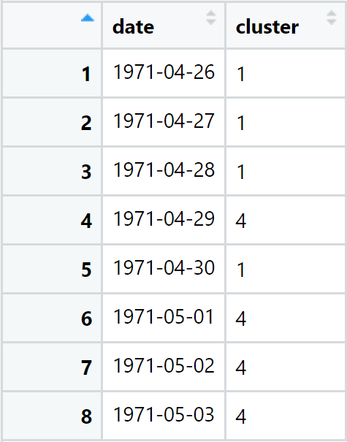
Statistisches
Praktikum
Katja Gutmair, Stella Akouete, Noah Hurmer und Anne Gritto
Beispiel
Übergang zwischen Clustern oft nicht sauber
Präsentation am 01.03.2021
43

Slide 44
Statistisches
Praktikum
Katja Gutmair, Stella Akouete, Noah Hurmer und Anne Gritto
Einführung i. Vorstellen des Projekts
ii. Datensätze 2. Methodik i. Vorarbeit ii. Wahl des Algorithmus iii. Bewertungskriterien für Cluster
Deskriptive Analyse
i. Verteilung über die Zeit
Präsentation am 01.03.2021
44

Slide 45
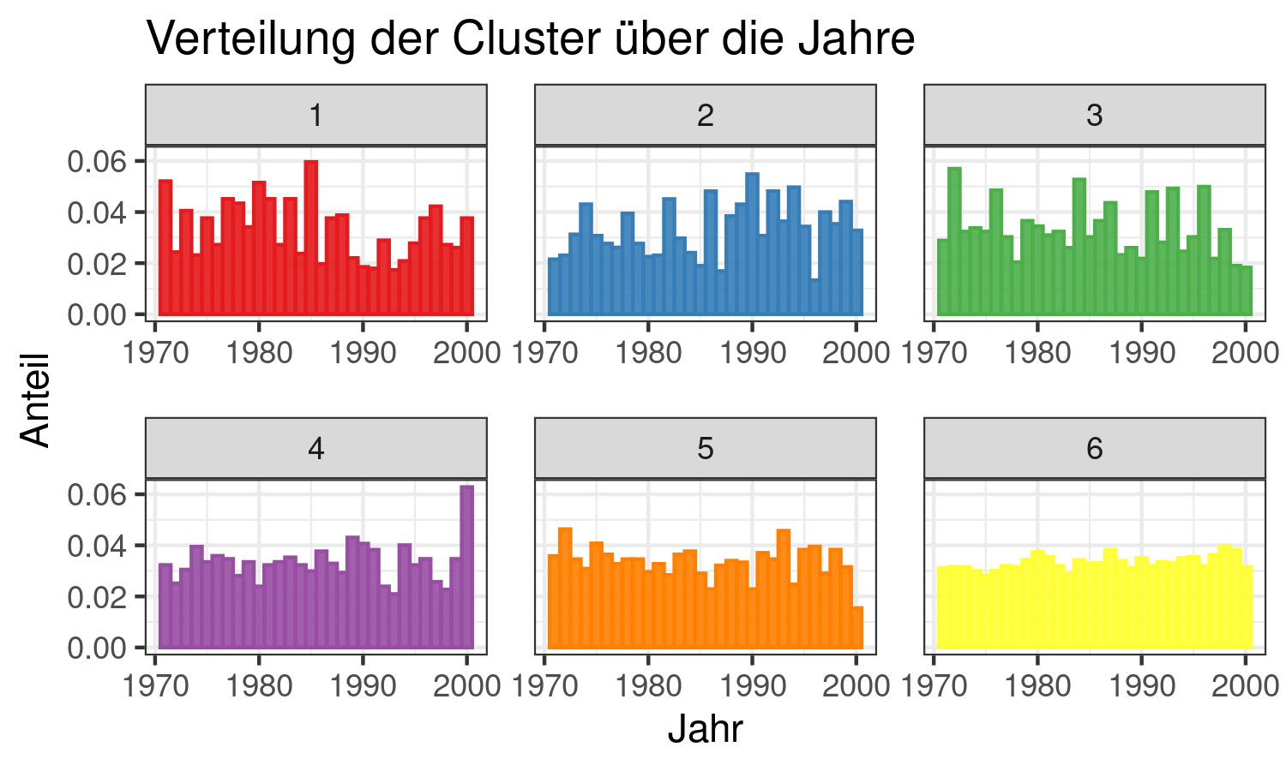
Statistisches
Praktikum
Katja Gutmair, Stella Akouete, Noah Hurmer und Anne Gritto
Präsentation am 01.03.2021
45

Slide 46
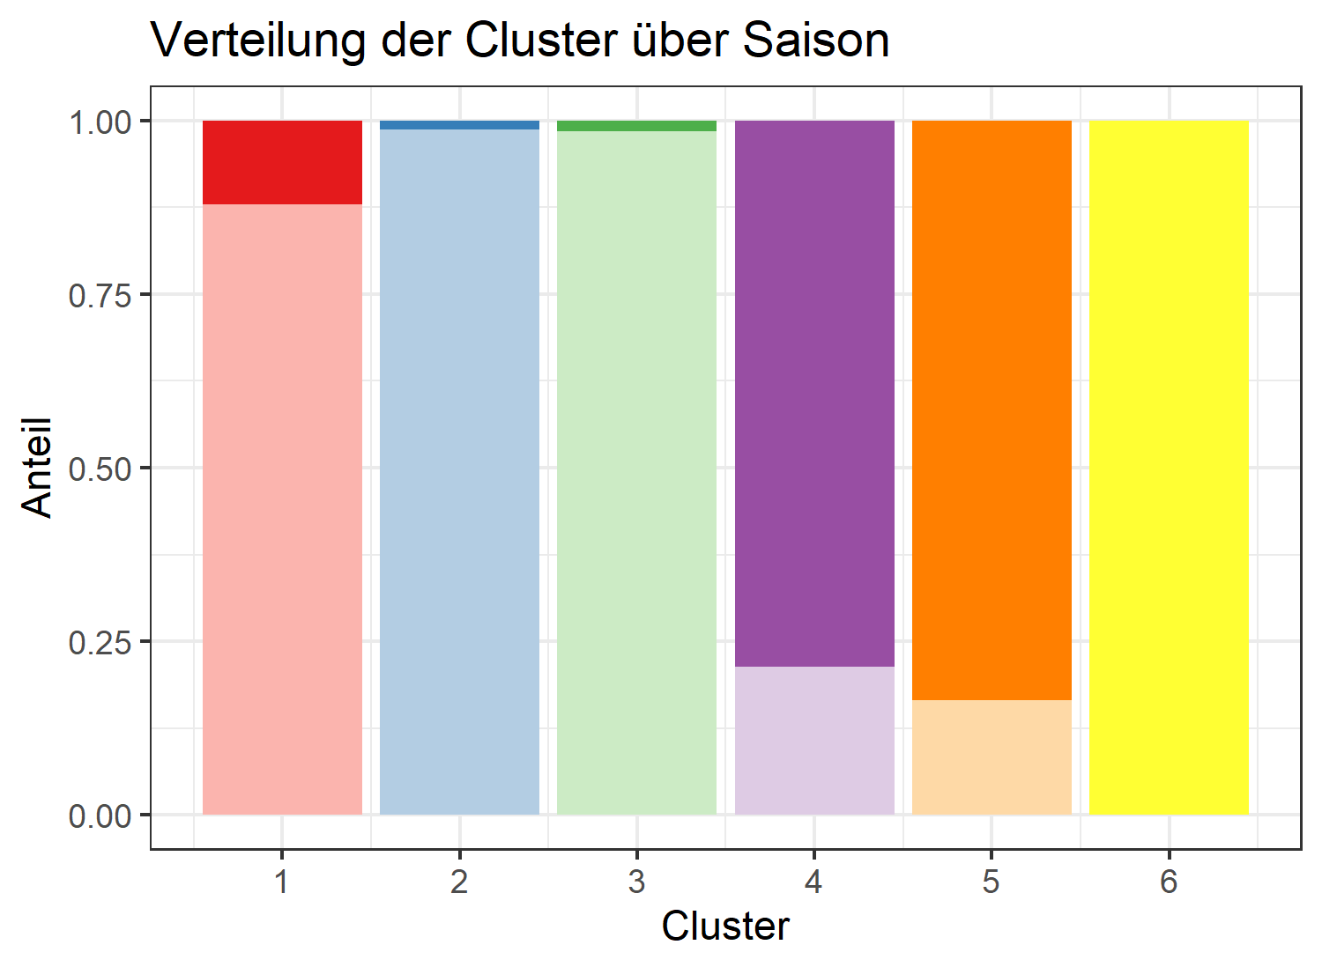
Statistisches
Praktikum
Katja Gutmair, Stella Akouete, Noah Hurmer und Anne Gritto
Cluster nach Sommer
2
4
5 6
Cluster nach Winter
2
4
5 6
Präsentation am 01.03.2021
46

Slide 47
Statistisches
Praktikum
Katja Gutmair, Stella Akouete, Noah Hurmer und Anne Gritto
Einführung i. Vorstellen des Projekts
ii. Datensätze 2. Methodik i. Vorarbeit ii. Wahl des Algorithmus iii. Bewertungskriterien für Cluster
Deskriptive Analyse
i. Verteilung über die Zeit ii. Unterschiede und Ähnlichkeiten in den Clustern
Präsentation am 01.03.2021
47

Slide 48
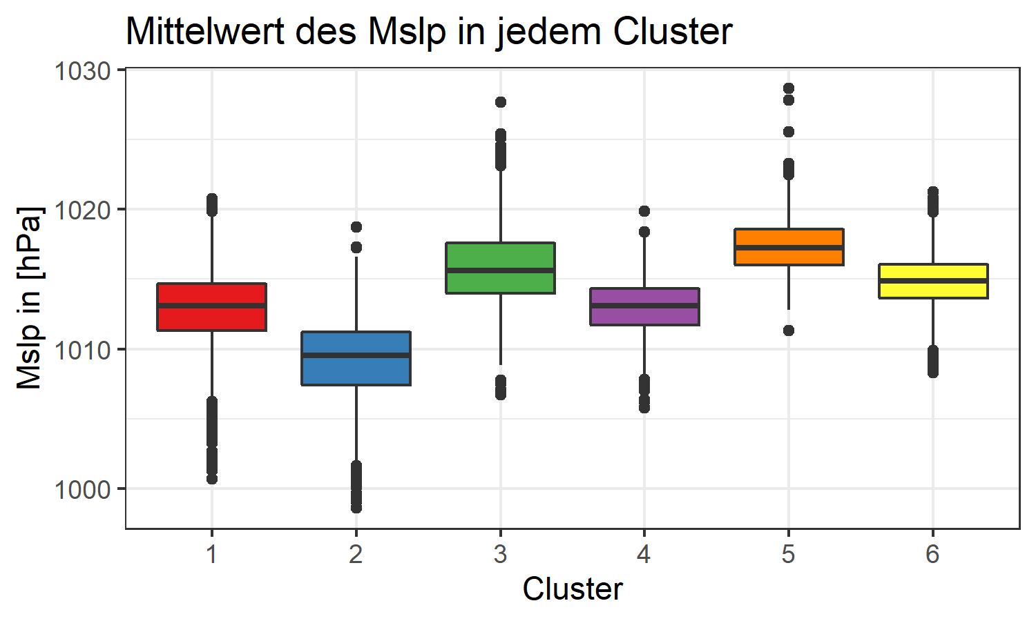
Statistisches
Praktikum
Katja Gutmair, Stella Akouete, Noah Hurmer und Anne Gritto
Präsentation am 01.03.2021
48

Slide 49
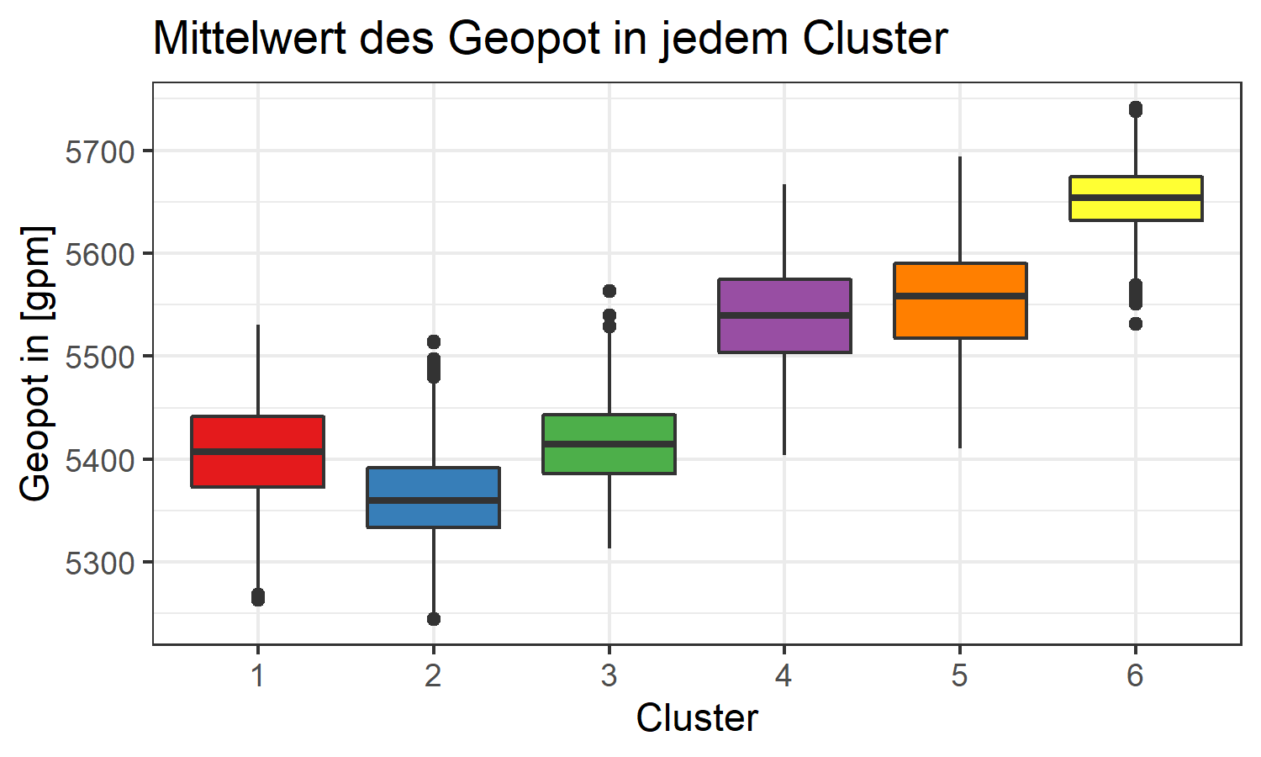
Statistisches
Praktikum
Katja Gutmair, Stella Akouete, Noah Hurmer und Anne Gritto
Präsentation am 01.03.2021
49

Slide 50
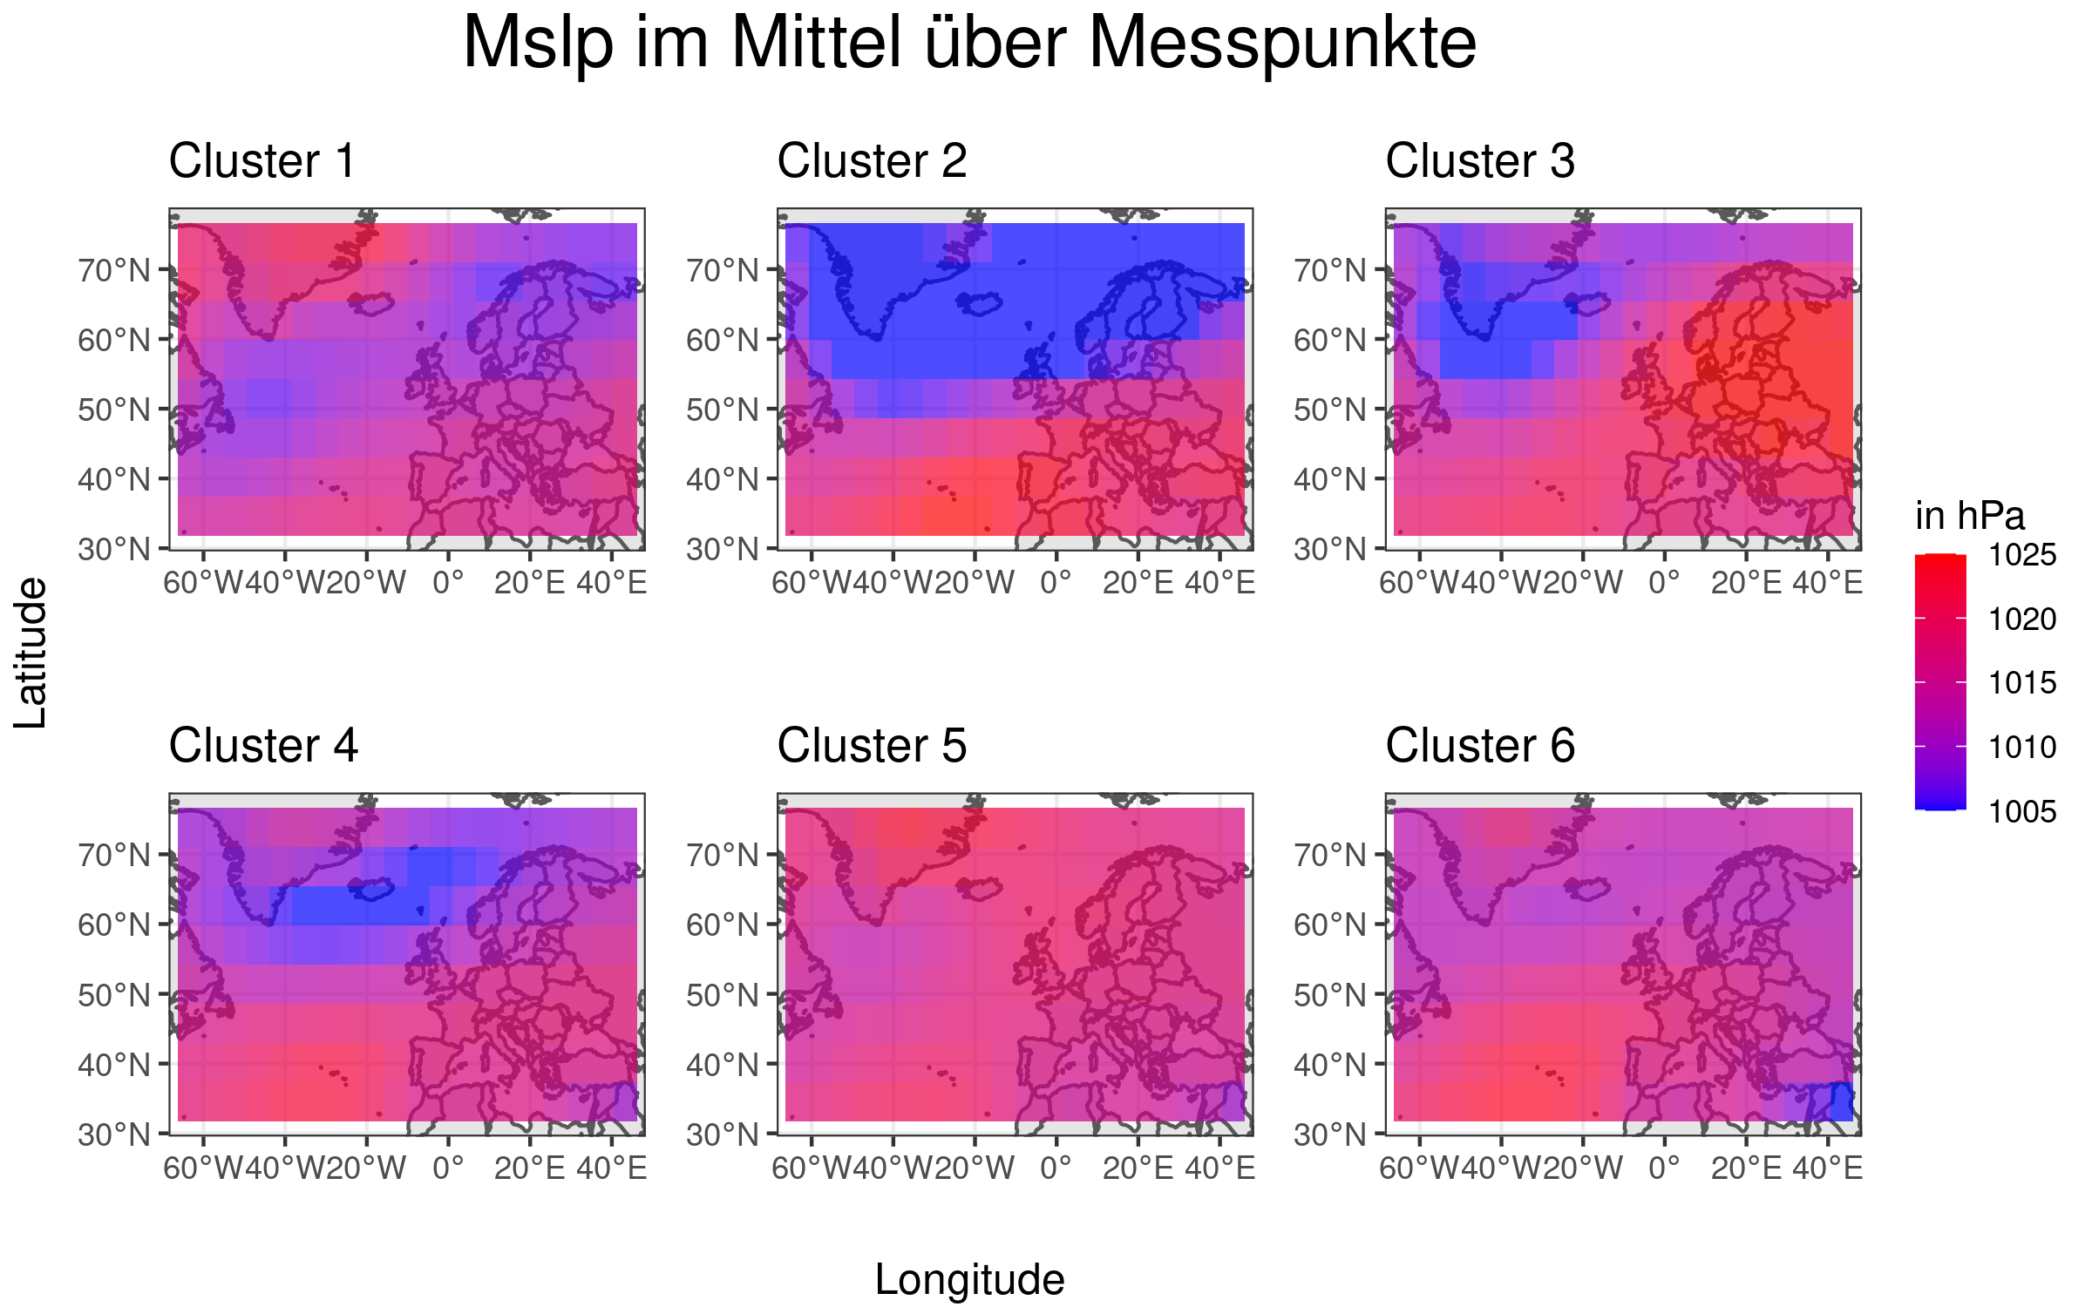
Statistisches
Praktikum
Katja Gutmair, Stella Akouete, Noah Hurmer und Anne Gritto
Präsentation am 01.03.2021
50

Slide 51
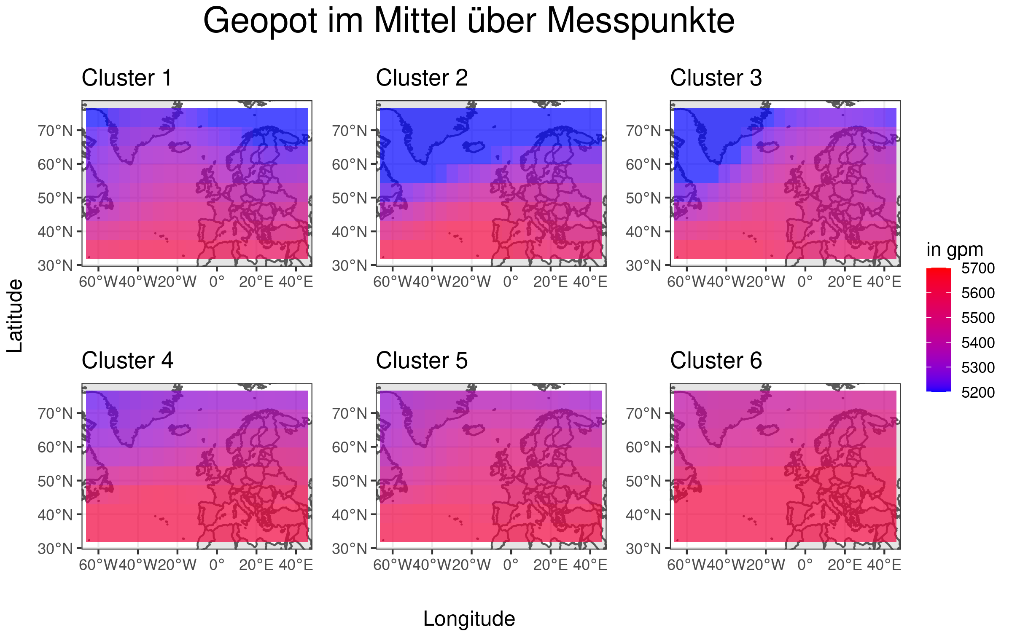
Statistisches
Praktikum
Katja Gutmair, Stella Akouete, Noah Hurmer und Anne Gritto
Präsentation am 01.03.2021
51

Slide 52
Statistisches
Praktikum
Katja Gutmair, Stella Akouete, Noah Hurmer und Anne Gritto
Einführung i. Vorstellen des Projekts
ii. Datensätze 2. Methodik i. Vorarbeit ii. Wahl des Algorithmus iii. Bewertungskriterien für Cluster
Deskriptive Analyse
i. Verteilung über die Zeit ii. Unterschiede und Ähnlichkeiten in den Clustern iii. Vergleich zur gegebenen GWL-Einteilung
Präsentation am 01.03.2021
52

Slide 53
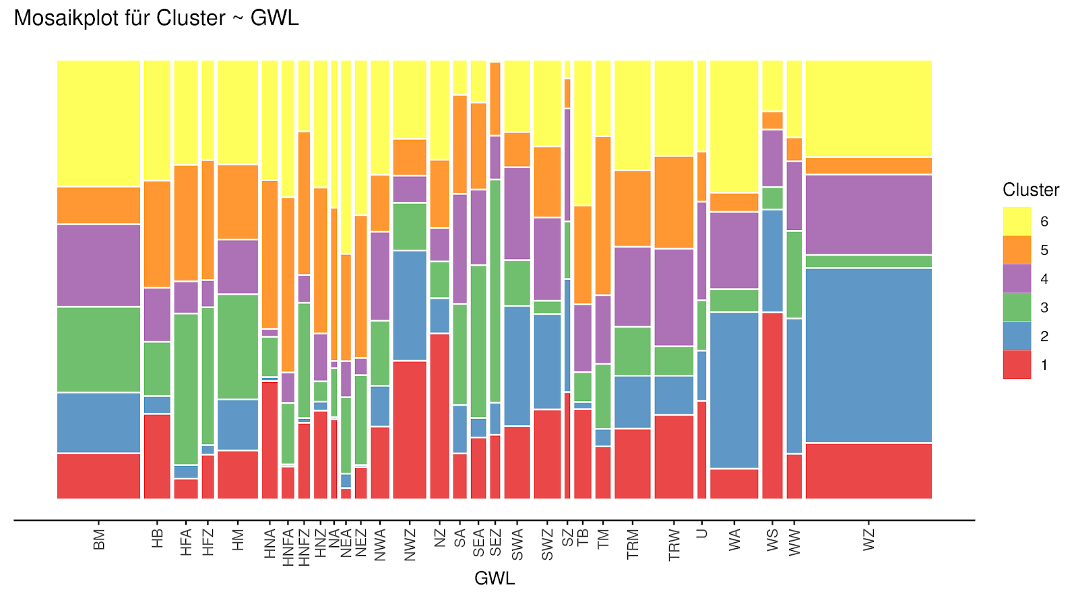
Statistisches
Praktikum
Katja Gutmair, Stella Akouete, Noah Hurmer und Anne Gritto
Präsentation am 01.03.2021
53

Slide 54
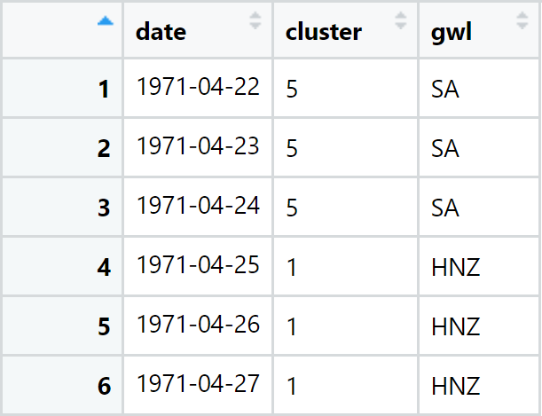
Statistisches
Praktikum
Katja Gutmair, Stella Akouete, Noah Hurmer und Anne Gritto
Beispiele
Zum Teil wechseln Cluster passend mit den GWL am Tag
Präsentation am 01.03.2021
54

Slide 55
Statistisches
Praktikum
Katja Gutmair, Stella Akouete, Noah Hurmer und Anne Gritto
Gliederung
Einführung i. Vorstellen des Projekts
ii. Datensätze 2. Methodik i. Vorarbeit ii. Wahl des Algorithmus iii. Bewertungskriterien für Cluster
3. Deskriptive Analyse
i. Verteilung über die Zeit ii. Unterschiede und Ähnlichkeiten in den Clustern iii. Vergleich zur gegebenen GWL-Einteilung
Ausblick
Präsentation am 01.03.2021
55

Slide 56
Statistisches
Praktikum
Katja Gutmair, Stella Akouete, Noah Hurmer und Anne Gritto
Anderer Ansatz
Muster-Erkennung in den Bildern der Tage
Vorfiltern der Daten pro
Verwandlung Messdaten/Standort zu “Gebietszugehörigkeit”/Standort
Clustern mit dem Standort als Beobachtungseinheit
Präsentation am 01.03.2021
56

Slide 57
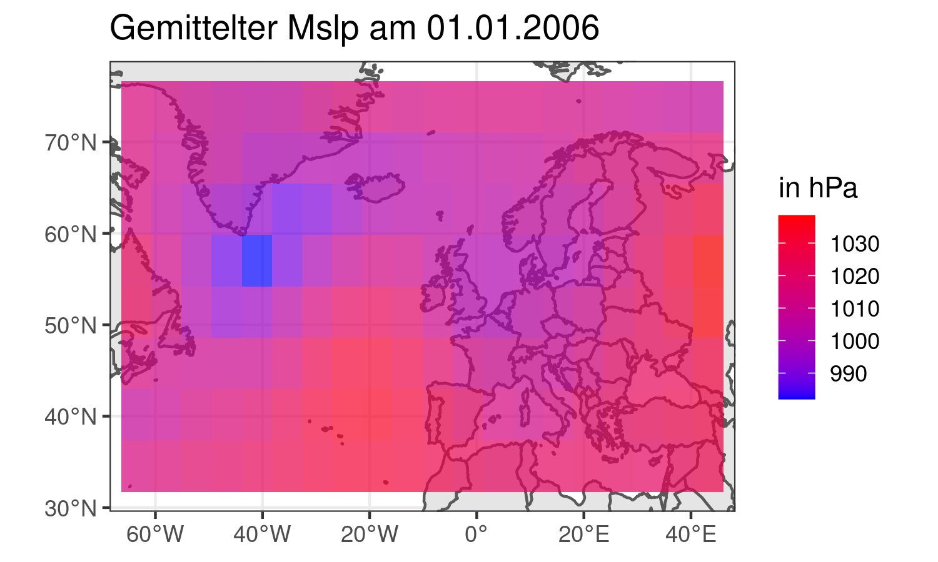
Statistisches
Praktikum
Katja Gutmair, Stella Akouete, Noah Hurmer und Anne Gritto
Position und Form der “Hoch-” und “Tiefgebiete”
Präsentation am 01.03.2021
57

Slide 58
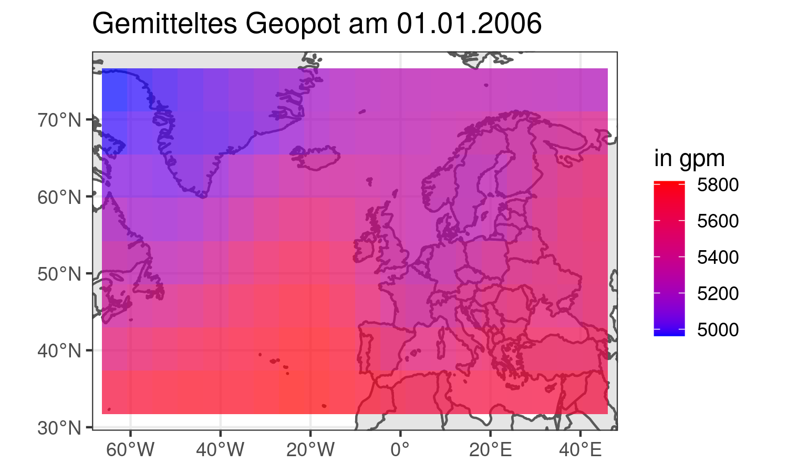
Statistisches
Praktikum
Katja Gutmair, Stella Akouete, Noah Hurmer und Anne Gritto
Position und Form der “Hoch-” und “Tiefgebiete”
Präsentation am 01.03.2021
58

Slide 59
Statistisches
Praktikum
Katja Gutmair, Stella Akouete, Noah Hurmer und Anne Gritto
Anderer Ansatz
Muster-Erkennung in den Bildern der Tage
Vorfiltern der Daten pro
Verwandlung Messdaten/Standort zu “Gebietszugehörigkeit”/Standort
Clustern mit dem Standort als Beobachtungseinheit
Clusterverfahren
Dichtebasiertes Clustern mit Noise
Startpunkte der Cluster fix
Cluster iterierend wachsen lassen mit zunehmend strengerem Nachbarschaftsparameter
Präsentation am 01.03.2021
59

Slide 60
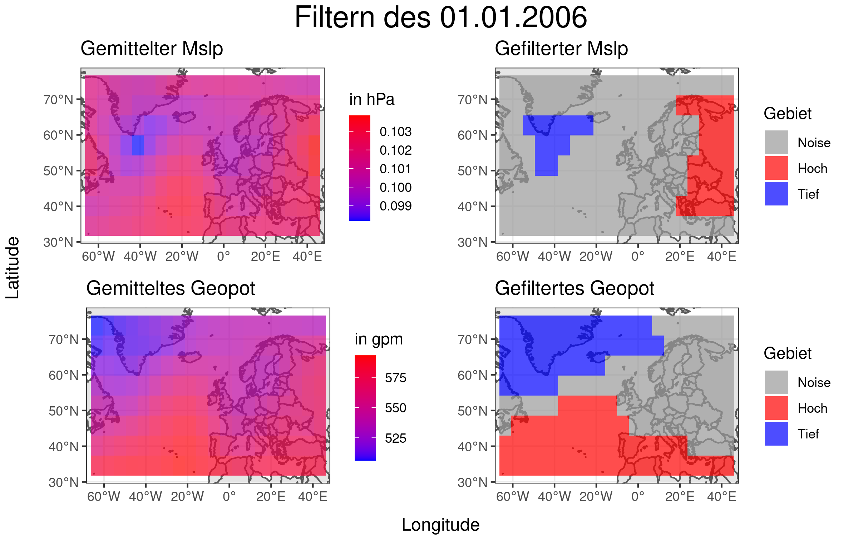
Statistisches
Praktikum
Katja Gutmair, Stella Akouete, Noah Hurmer und Anne Gritto
Präsentation am 01.03.2021
60

Slide 61
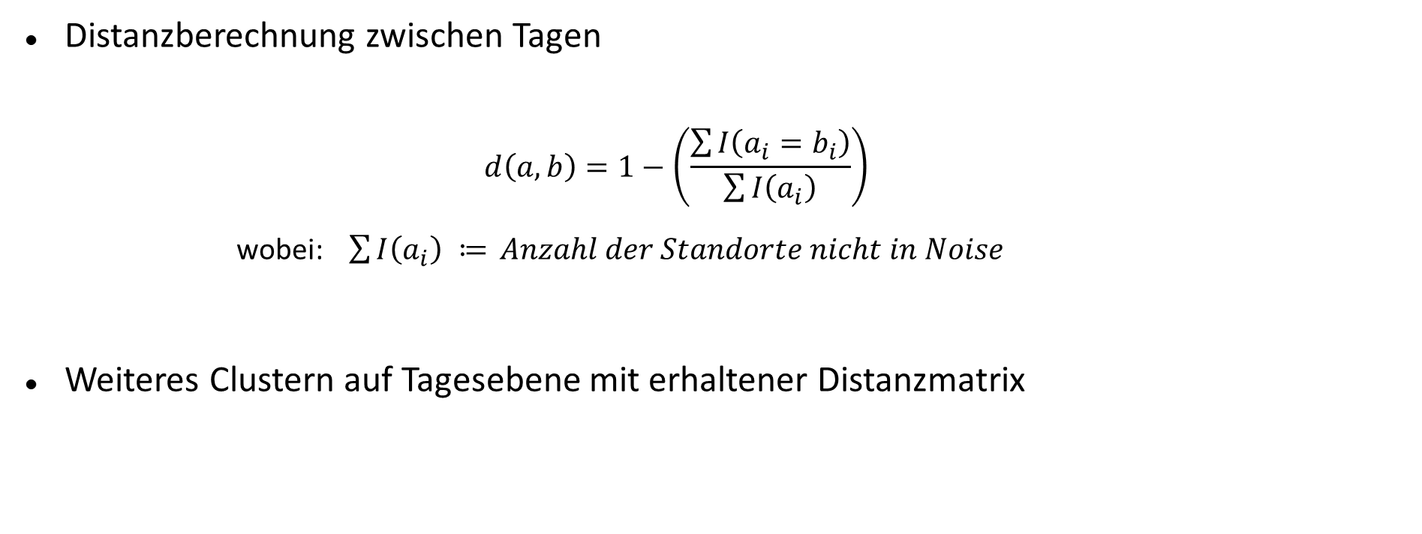
Statistisches
Praktikum
Katja Gutmair, Stella Akouete, Noah Hurmer und Anne Gritto
Anderer Ansatz
Distanzberechnung zwischen Tagen
$$d\left(a, b\right)=1−\left(\frac{\sum{I\left(a_{i}=b_{i}\right)}}{\sum{I\left(a_{i}\right)}}\right)$$
wobei: $\sum{I\left(a_{i}\right) ≔ }Anzahl der Standorte nicht in Noise$
Weiteres Clustern auf Tagesebene mit erhaltener Distanzmatrix
Präsentation am 01.03.2021
61

Slide 62
Statistisches
Praktikum
Katja Gutmair, Stella Akouete, Noah Hurmer und Anne Gritto
Anderer Ansatz
Probleme
Instabil durch Hyperparameter eps und dessen Verkleinerung
Sehr teuer
Starkes Reduzieren der gegebenen Information
Präsentation am 01.03.2021
62

Slide 63
Statistisches
Praktikum
Katja Gutmair, Stella Akouete, Noah Hurmer und Anne Gritto
Ausblick
Wahl des Gewichtsvektors und der Variablen
Ausschlaggebend auf die Clusterbewertungskriterien
Fachlich sinnvoll
Evtl durch mit mehr Vorinformation über die Daten entscheiden
Saison
Saisonbereinigung
Datensatz aufteilen und getrennt analysieren
Präsentation am 01.03.2021
63

Slide 64
Statistisches
Praktikum
Katja Gutmair, Stella Akouete, Noah Hurmer und Anne Gritto
Ausblick
Einbeziehen der zeitlichen Struktur
Einführen einer 3-Tage-Regel beim Clusterverfahren
Datenformat als Video betrachten statt Ansammlung von Bildern
Einbeziehen weiterer Variablen
Anderer vorhandenen Messdaten (z.B. Temperatur)
Berechnung der Stömungsrichtung anhand des Bewegens bestimmter Gebiete über den Tag
Präsentation am 01.03.2021
64

Slide 65
Statistisches
Praktikum
Katja Gutmair, Stella Akouete, Noah Hurmer und Anne Gritto
Gliederung
Einführung i. Vorstellen des Projekts
ii. Datensätze 2. Methodik i. Vorarbeit ii. Wahl des Algorithmus iii. Ergebnisse
Deskriptive Analyse
i. Verteilung über die Zeit ii. Unterschiede und Ähnlichkeiten in den Clustern iii. Vergleich zur gegebenen GWL-Einteilung
Ausblick
Fazit
Präsentation am 01.03.2021
65

Slide 66
Statistisches
Praktikum
Katja Gutmair, Stella Akouete, Noah Hurmer und Anne Gritto
Fazit
Lassen sich Tage anhand von ihren Wettermesswerten sinnvoll clustern?
Silhouettenkoeffizient von 0.14 Instabil
Wie unterscheiden sich die entstandenen Cluster voneinander?
Starke Unterteilung in Sommer- und Wintertage räumliche Unterscheidung auf Mslp Ebene erkennbar, beim Geopotential eher nicht GWL Unterteilung spiegelt sich nicht sehr deutlich wieder
Präsentation am 01.03.2021
66

Slide 67
Statistisches
Praktikum
Katja Gutmair, Stella Akouete, Noah Hurmer und Anne Gritto
Referenzen
Fattouh, L. & Alharbi, M. Using Modified Partitioning Around Medoids Clustering Technique in Mobile Network Planning. International Journal of Computer Science Issues 9 (2013).
Hoyer, A. (ed Ludwig-Maximilians-Universität München) (Sommersemester 2020).
James, P. M. An objective classification method for Hess and Brezowsky Grosswetterlagen over Europe. Theoretical and Applied Climatology 88, 17-42, doi:10.1007/s00704-006-0239-3 (2007).
Neuen, A. Großwetterlagen: Die antizyklonale Westlage (WA), <https://wetterkanal.kachelmannwetter.com/grosswetterlagen-die-antizyklonale-westlage-wa/> (11.11.2015).
Schwarzer. SKlima.de, private Wetterstation Peißenberg, <http://sklima.de/impressum.php> (2021).
Präsentation am 01.03.2021
67

Slide 68
Statistisches
Praktikum
Katja Gutmair, Stella Akouete, Noah Hurmer und Anne Gritto
Anhang
Präsentation am 01.03.2021
68

Slide 69
Statistisches
Praktikum
Katja Gutmair, Stella Akouete, Noah Hurmer und Anne Gritto
Versuchte Algorithmen/Metriken
Cluster Algorithmen:
PAM
K-means
Fuzzy
GMM
DBSCAN
Metriken
Euklidisch
Manhattan
Mahalanobis
gower
Präsentation am 01.03.2021
69

Slide 70
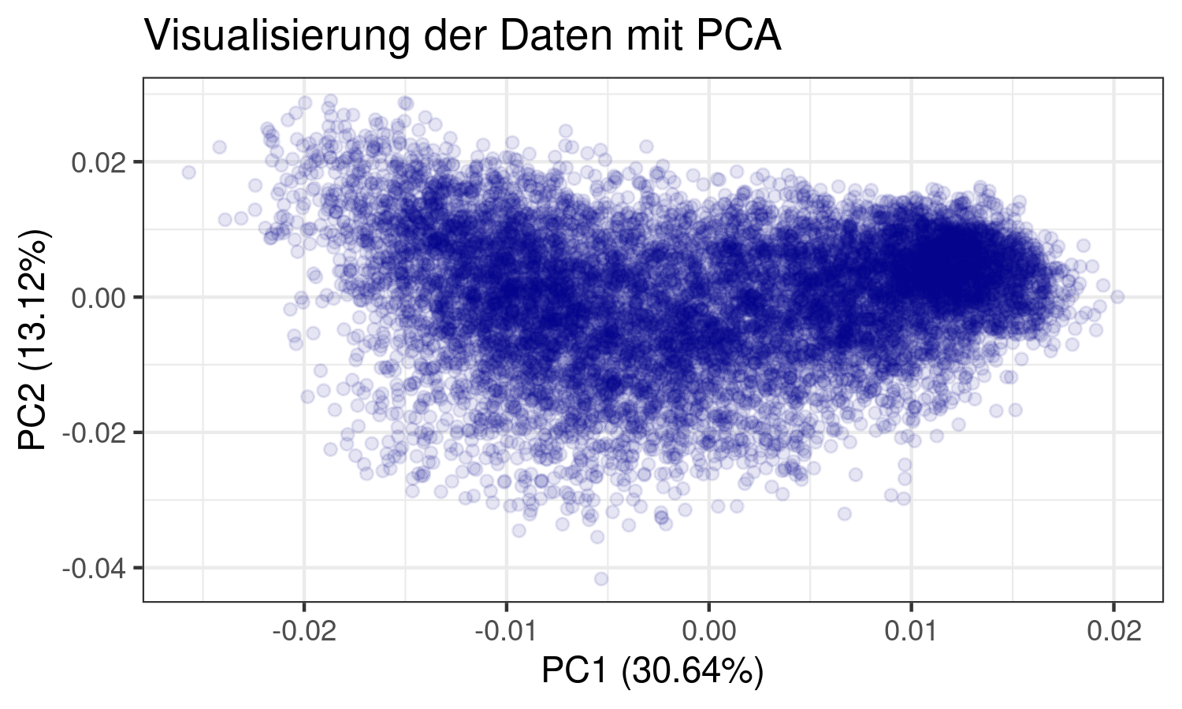
Statistisches
Praktikum
Katja Gutmair, Stella Akouete, Noah Hurmer und Anne Gritto

Slide 71
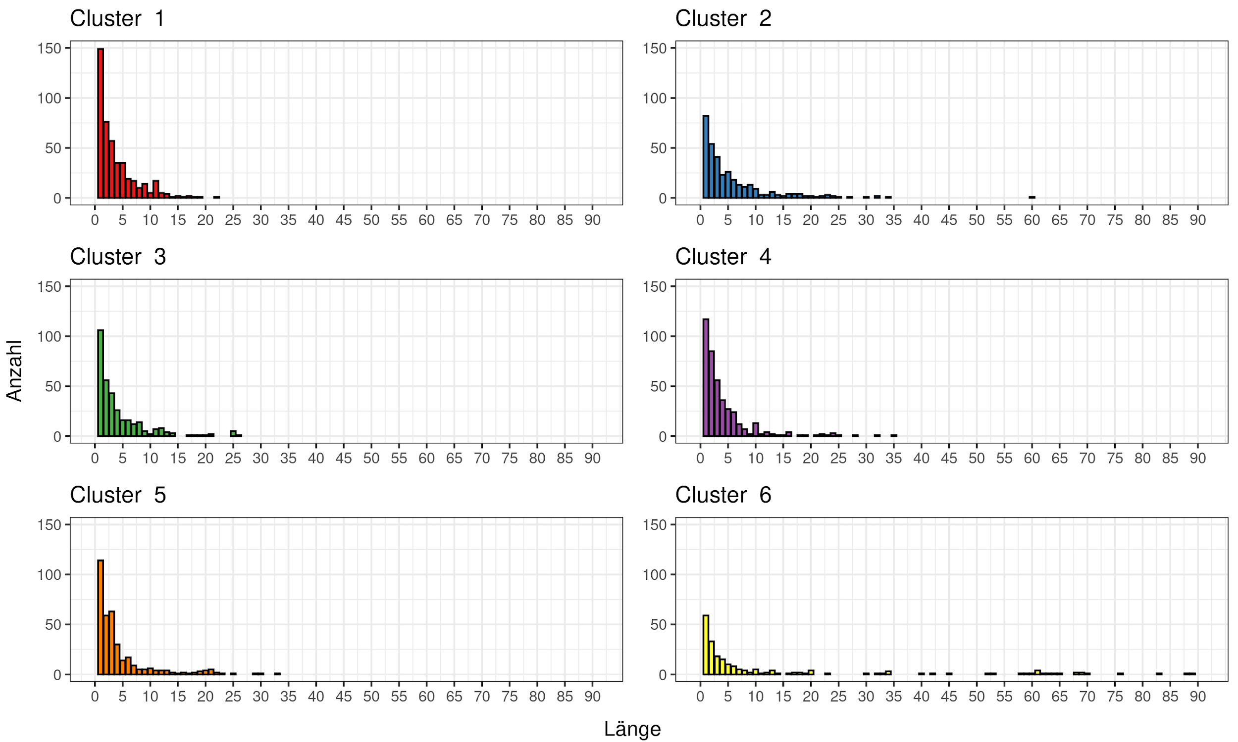
Statistisches
Praktikum
Katja Gutmair, Stella Akouete, Noah Hurmer und Anne Gritto
Präsentation am 01.03.2021
71

Slide 72
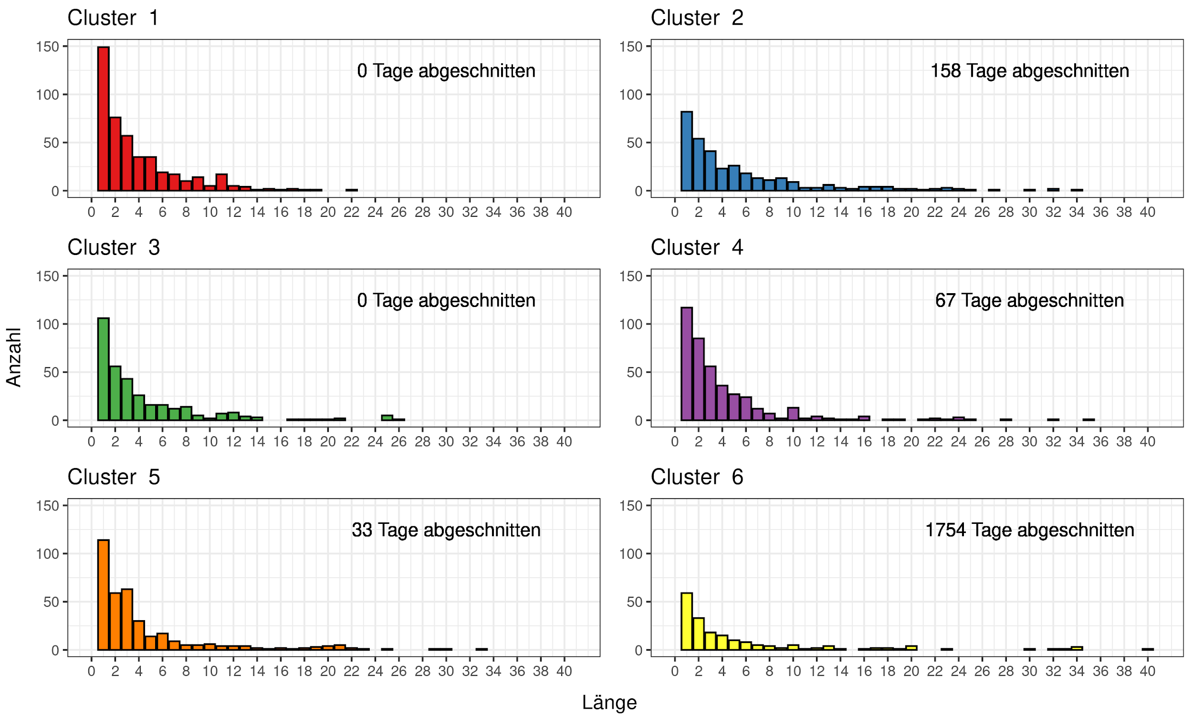
Statistisches
Praktikum
Katja Gutmair, Stella Akouete, Noah Hurmer und Anne Gritto
Präsentation am 01.03.2021
72

Slide 73
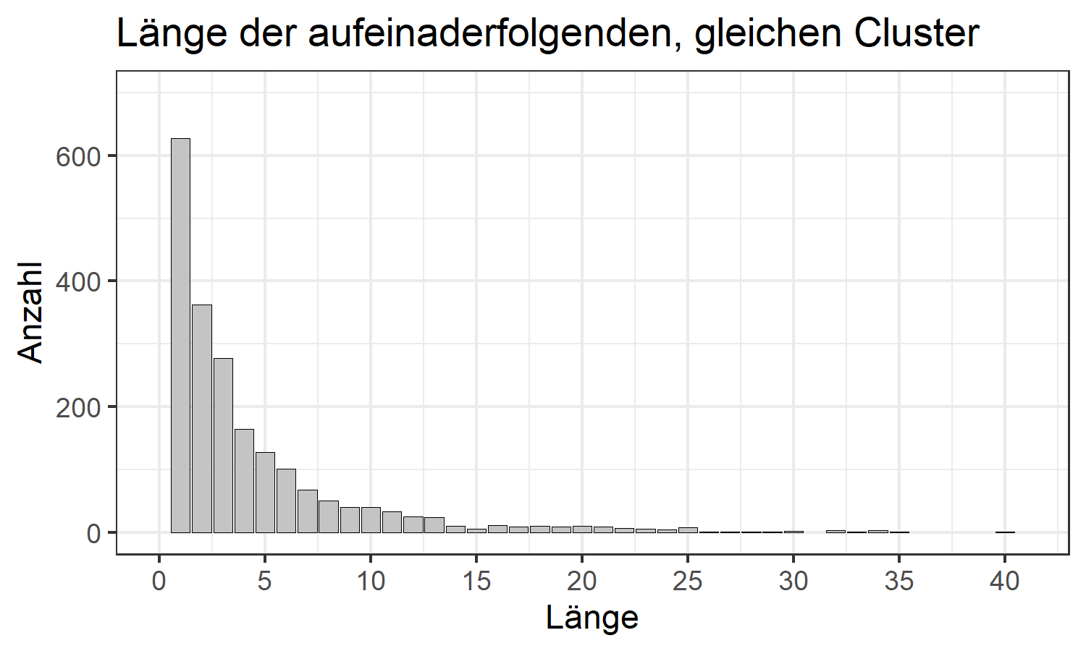
Statistisches
Praktikum
Katja Gutmair, Stella Akouete, Noah Hurmer und Anne Gritto
Präsentation am 01.03.2021
73

Slide 74
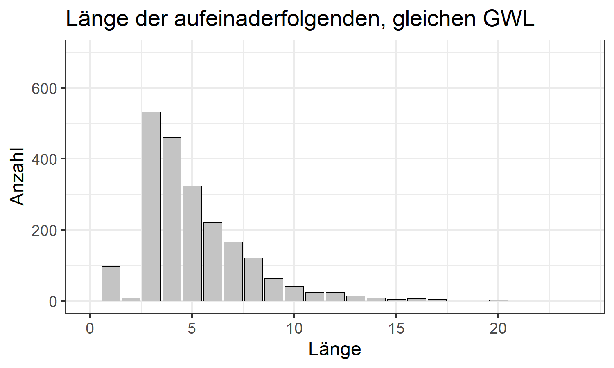
Statistisches
Praktikum
Katja Gutmair, Stella Akouete, Noah Hurmer und Anne Gritto
Präsentation am 01.03.2021
74

Slide 75
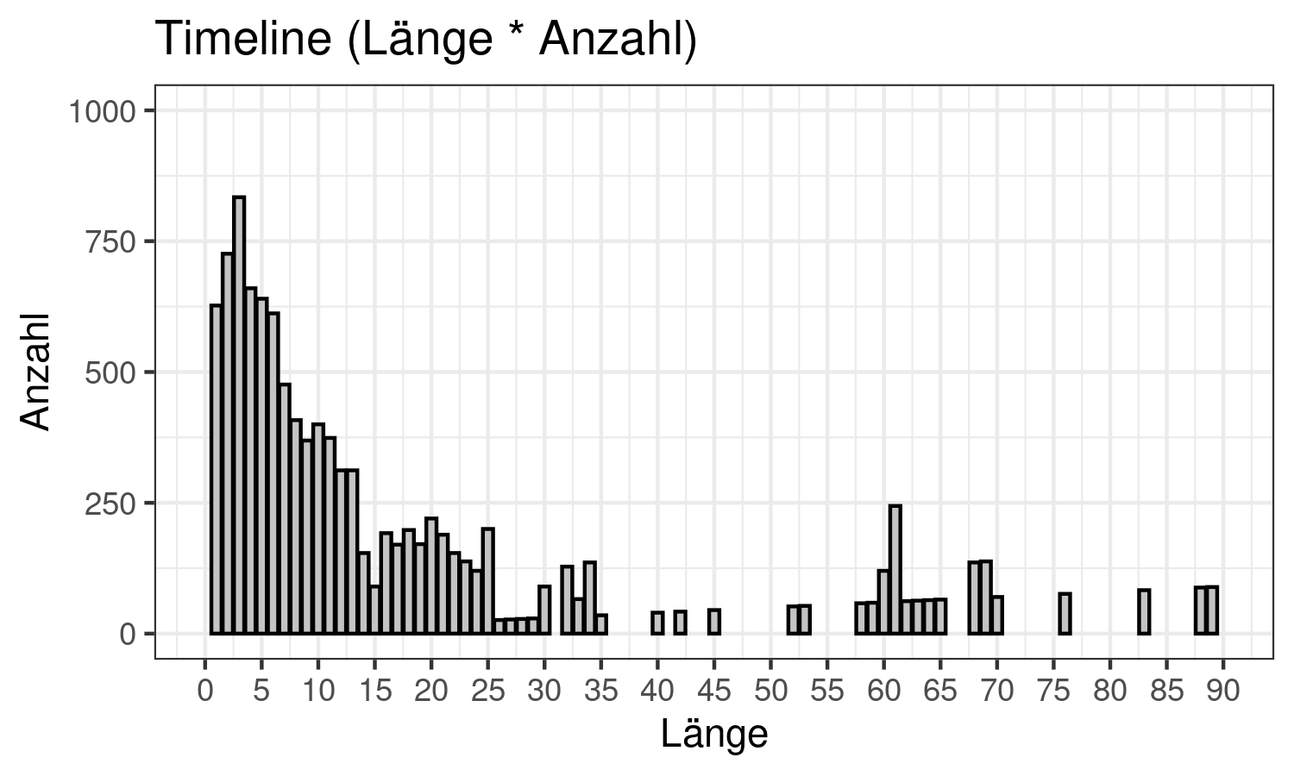
Statistisches
Praktikum
Katja Gutmair, Stella Akouete, Noah Hurmer und Anne Gritto
Präsentation am 01.03.2021
75

Slide 76
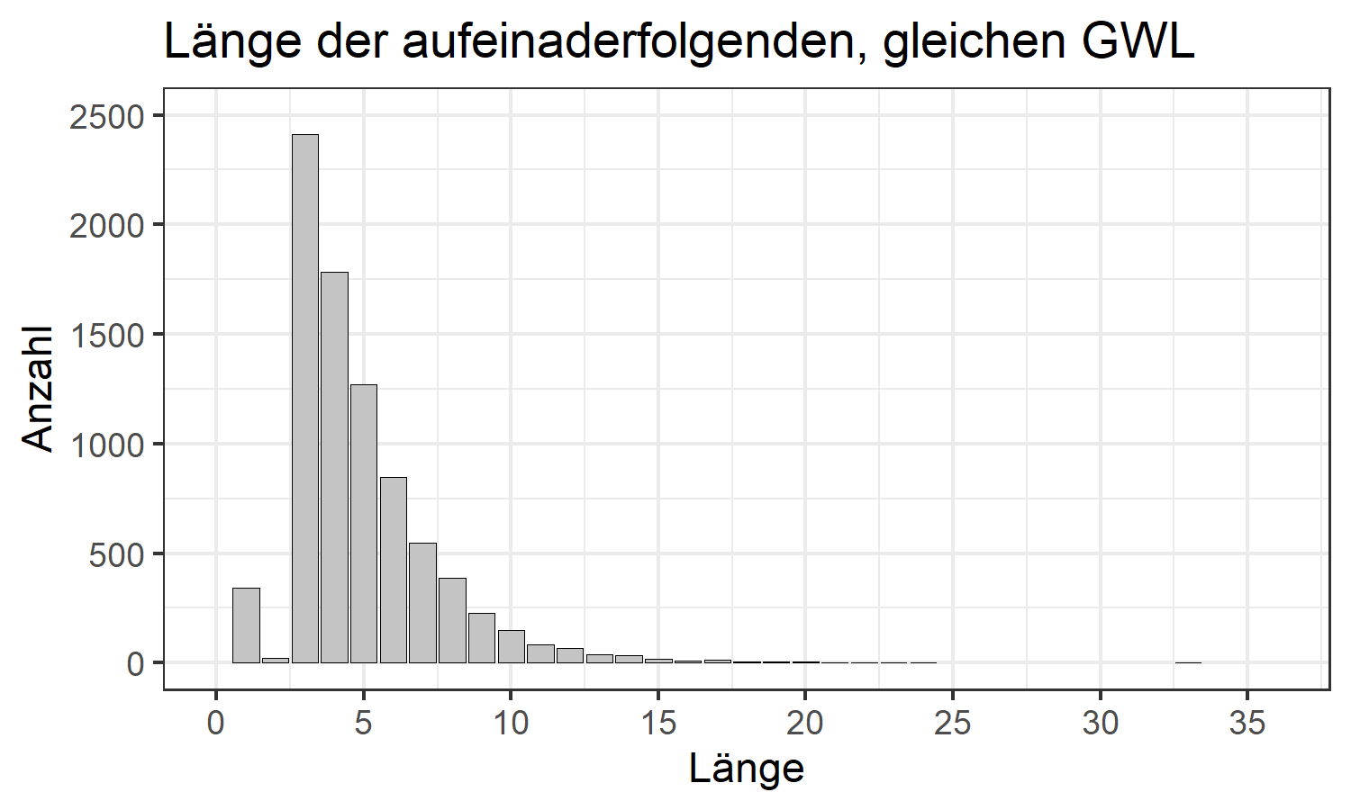
Statistisches
Praktikum
Katja Gutmair, Stella Akouete, Noah Hurmer und Anne Gritto
Präsentation am 01.03.2021
76

Slide 77
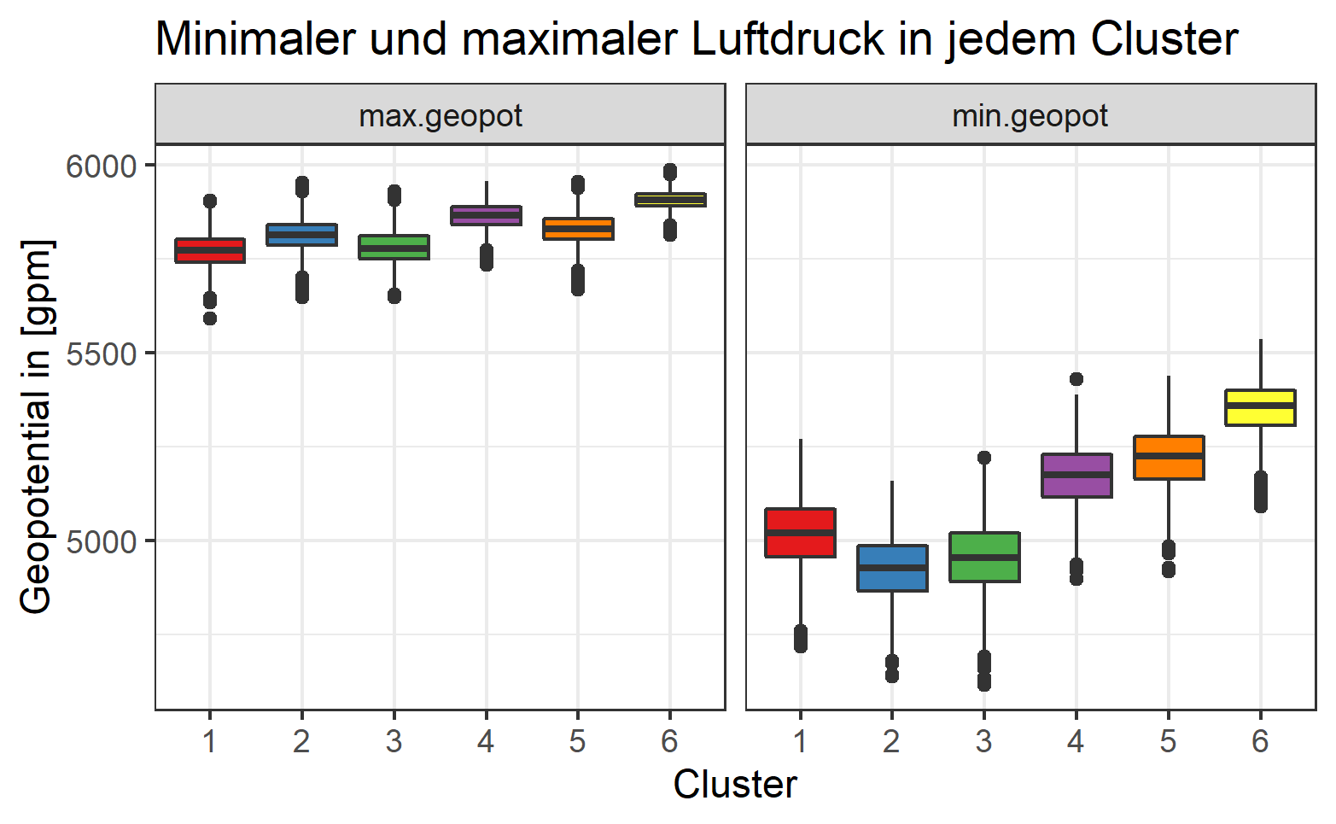
Statistisches
Praktikum
Katja Gutmair, Stella Akouete, Noah Hurmer und Anne Gritto
Präsentation am 01.03.2021
77

Slide 78
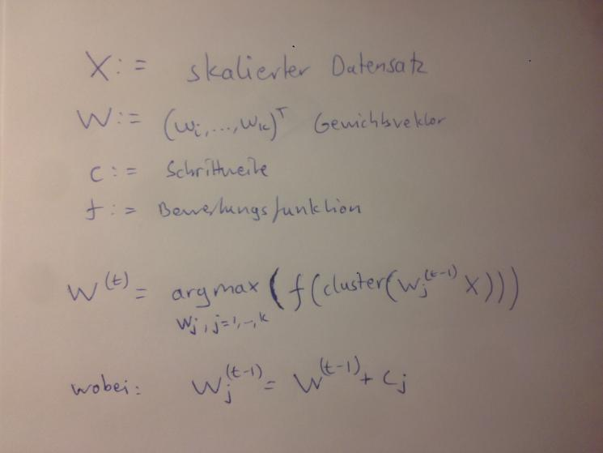
Statistisches
Praktikum
Katja Gutmair, Stella Akouete, Noah Hurmer und Anne Gritto
Cluster Boosting
TODO
insert Formula
Pro Iteration sample ziehen
3 mal zufällige 5-Jahresperioden
Präsentation am 01.03.2021
78

Slide 79
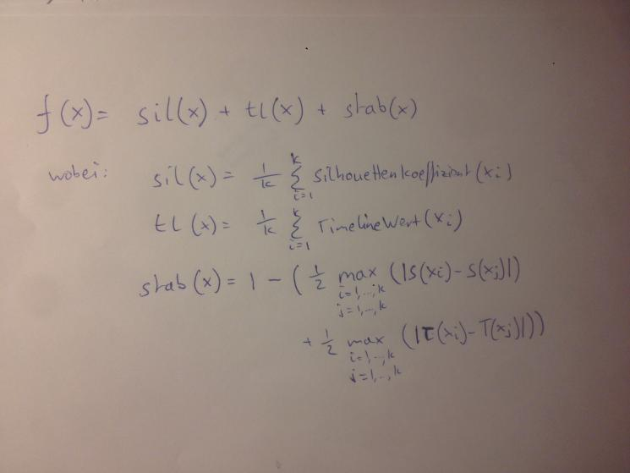
Statistisches
Praktikum
Katja Gutmair, Stella Akouete, Noah Hurmer und Anne Gritto
Cluster Boosting
TODO
Bewertungsfunktion f
Silhouettenkoeffizient
Timeline - Wert
Stabilität
insert formula
Präsentation am 01.03.2021
79

Slide 80
Statistisches
Praktikum
Katja Gutmair, Stella Akouete, Noah Hurmer und Anne Gritto
Cluster Boosting
Probleme:
fachliche Sinnhaftigkeit der Gewichte
Instabilität des Algorithmus
sehr teuer
Präsentation am 01.03.2021
80

Slide 81
Statistisches
Praktikum
Katja Gutmair, Stella Akouete, Noah Hurmer und Anne Gritto
Filter-Ansatz Clusteralgorithmus
Pro Startpunkt:
Solang keine neuen Punkte mehr gefunden werden:
Für alle Punkte im Cluster
Finde alle Punkte, die < eps entfernt sind
Füge sie dem Cluster hinzu
eps = eps / x
Präsentation am 01.03.2021
81

Slide 82
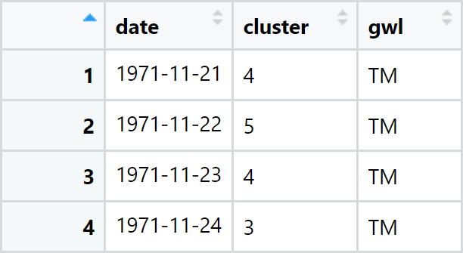
Statistisches
Praktikum
Katja Gutmair, Stella Akouete, Noah Hurmer und Anne Gritto
Beispiele
Zum Teil aber auch sehr unterschiedlich
Präsentation am 01.03.2021
82

Slide 83
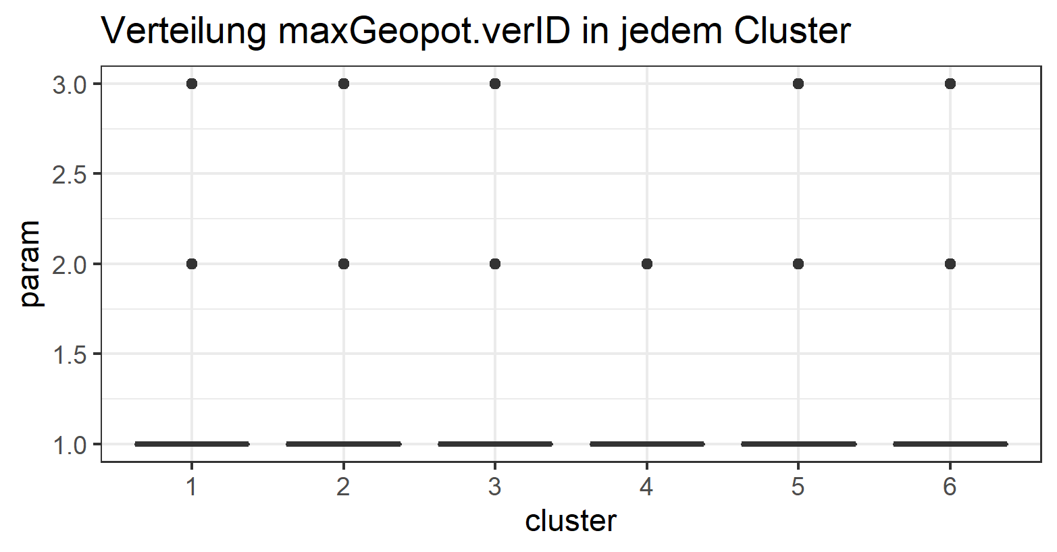

Slide 84


Slide 85


Slide 86


Slide 87


Slide 88


Slide 89


Slide 90

Original wide Datensatz

Slide 91

Plus filter 1984

Slide 92


Slide 93


Slide 94


Slide 95


Slide 96


Slide 97


Slide 98


